Slide 1


Relacyjne bazy danych i SQLite
Rozdział 15
Charles Severance
Python dla wszystkich
www.py4e.pl
Notes:
Notka od Chucka: używając tych materiałów masz prawo usunąć logo UM i zastąpić je własnym, ale zostaw proszę logo CC-BY na pierwszej stronie oraz strony z podziękowaniami dla współtwórców.

Slide 2
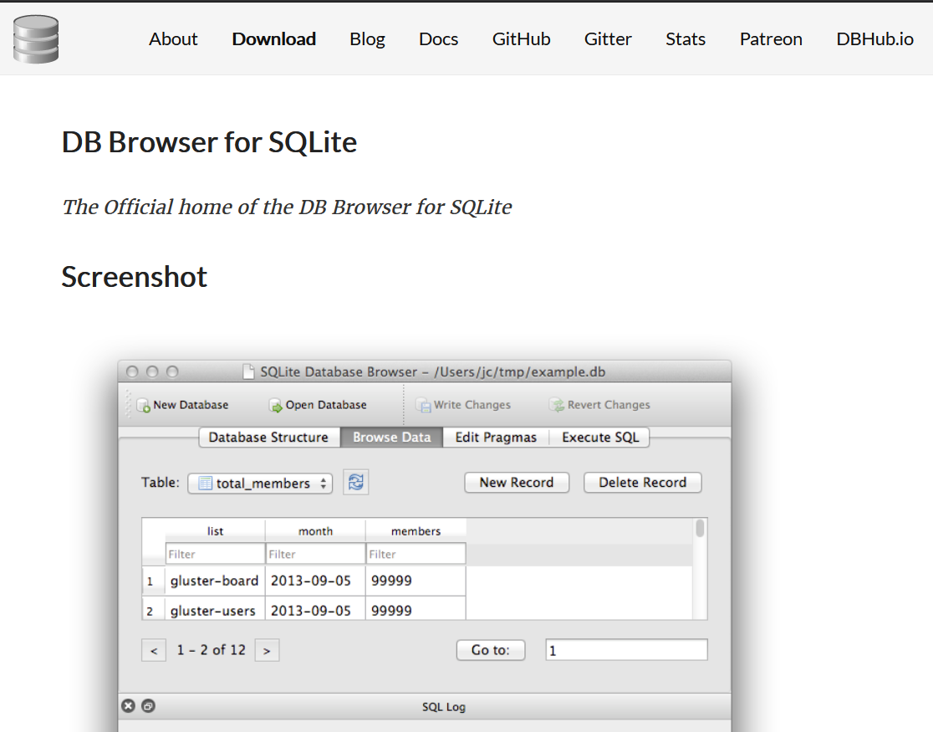
SQLite Browser
https://sqlitebrowser.org/

Slide 3



Stara
taśma
Sequential
Master
Update
lata 70.
Nowa
taśma
Łączenie
Kolejne
transakcje
https://en.wikipedia.org/wiki/IBM_729

Slide 4

Dostęp losowy
Kiedy możesz uzyskiwać dostęp do losowych danych...
Jak najefektywniej uporządkować dane?
Sortowanie może się nie sprawdzić
https://en.wikipedia.org/wiki/Hard_disk_drive_platter

Slide 5
Relacyjne bazy danych
Relacyjne bazy danych przechowują dane w wierszach i kolumnach tabel. Siłą relacyjnych baz danych jest możliwość efektywnego pozyskiwania danych z tych tabel – szczególnie, jeśli tabel jest wiele, a ich relacje zawiera kwerenda.
http://en.wikipedia.org/wiki/Relational_database

Slide 6
Terminologia
Baza danych – zawiera wiele tabel
Relacja (lub tabela) – zawiera krotki i atrybuty
Krotka (lub wiersz) – zbiór pól reprezentujących “obiekt” taki jak osoba lub utwór muzyczny
Atrybut (także kolumna lub pole) – jeden z wielu możliwych elementów danych odnoszących się do obiektu reprezentowanego przez rząd

Slide 7
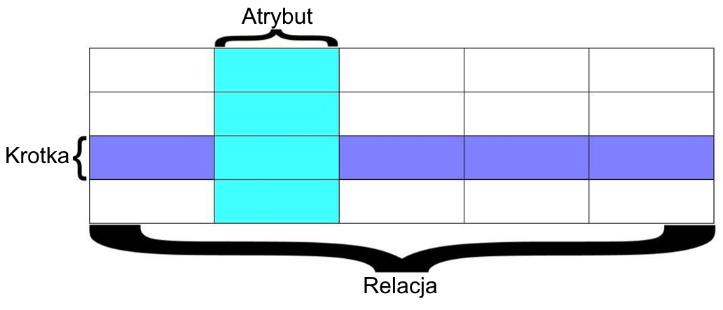
Relację definiuje zbiór krotek, które mają te same atrybuty. Krotka zazwyczaj reprezentuje obiekt i informacje o nim. Obiekty są zazwyczaj materialne, ale mogą być też ideami. Relacja jest zazwyczaj opisana w formie tabeli z rzędami i kolumnami. Wszystkie dane, do których odnosi się atrybut, należą do tej samej domeny i mają te same ograniczenia. (Wikipedia)

Slide 8
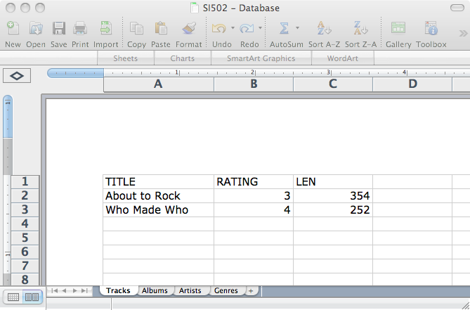
Kolumny / Atrybuty
Rzędy /
Krotki
Tabele / Relacje

Slide 9
SQL
Structured Query Language Strukturalny język zapytań, w którym wydajemy polecenia bazom danych
- Tworzymy dane (czyli dodajemy)
- Pobieramy dane
- Aktualizujemy dane
- Usuwamy dane
https://pl.wikipedia.org/wiki/SQL

Slide 10

Pliki
wejścia
Progamy
Pythona
Plik
bazy danych
SQL
R
SQL
Pliki
wyjścia
Excel
Przeglądarka
SQLite
Ty
D3.js

Slide 11
Bazodanowe aplikacje sieciowe
Deweloper aplikacji – tworzy logikę dla aplikacji i jej interfejs, monitoruje w razie problemów
Administrator bazy danych – monitoruje i dostosowuje bazę danych po uruchomieniu aplikacji
Często obie te osoby biorą udział w tworzeniu “Modelu danych”

Slide 12
Oprogramowanie
aplikacji
Serwer
bazy danych
Użytkownik
końcowy
SQL
SQL
Deweloper
Baza danych
Narzędzia
DBA

Slide 13
Administrator bazy danych
Administrator bazy danych (DBA) to osoba odpowiedzialna za projekt, implementację, utrzymanie i naprawy bazy danych. Do jej obowiązków należy rozwijanie i projekt strategii bazodanowych, monitorowanie i poprawiania wydajności i pojemności oraz planowanie rozwoju bazy danych. Może też planować, koordynować i implementować środki bezpieczeństwa, aby chronić bazę danych.
https://en.wikipedia.org/wiki/Database_administrator

Slide 14
Model bazy danych
Model bazy danych lub schemat bazy danych
to struktura (format) bazy danych, opisany w języku formalnym obsługiwanym w systemie zarządzania bazą danych. Można też powiedzieć, że "model bazy danych" to zastosowanie modelu danych w połączeniu z systemem zarządzania bazą danych.
https://en.wikipedia.org/wiki/Database_model

Slide 15
Popularne systemy bazodanowe
Trzy główne, popularne systemy zarządzania bazami danych
- Oracle – duży, komercyjny system, łatwo modyfikowalny
- MySql – prostszy, ale bardzo szybki i skalowalny – komercyjny open source
- SqlServer – bardzo dobry, od Microsoft (również Access)
Wiele innych mniejszych projektów, również darmowych open source
- HSQL, SQLite, Postgres, ...

Slide 16













SQLite jest w wielu programach...
https://www.sqlite.org/famous.html

Slide 17
SQLite Browser
SQLite to bardzo popularna baza danych, darmowa, szybka i mała
SQLite Browser pozwala bezpośrednio pracować na plikach SQLite
https://sqlitebrowser.org/
SQLite jest wbudowana w Pythona i wiele innych języków

Slide 18
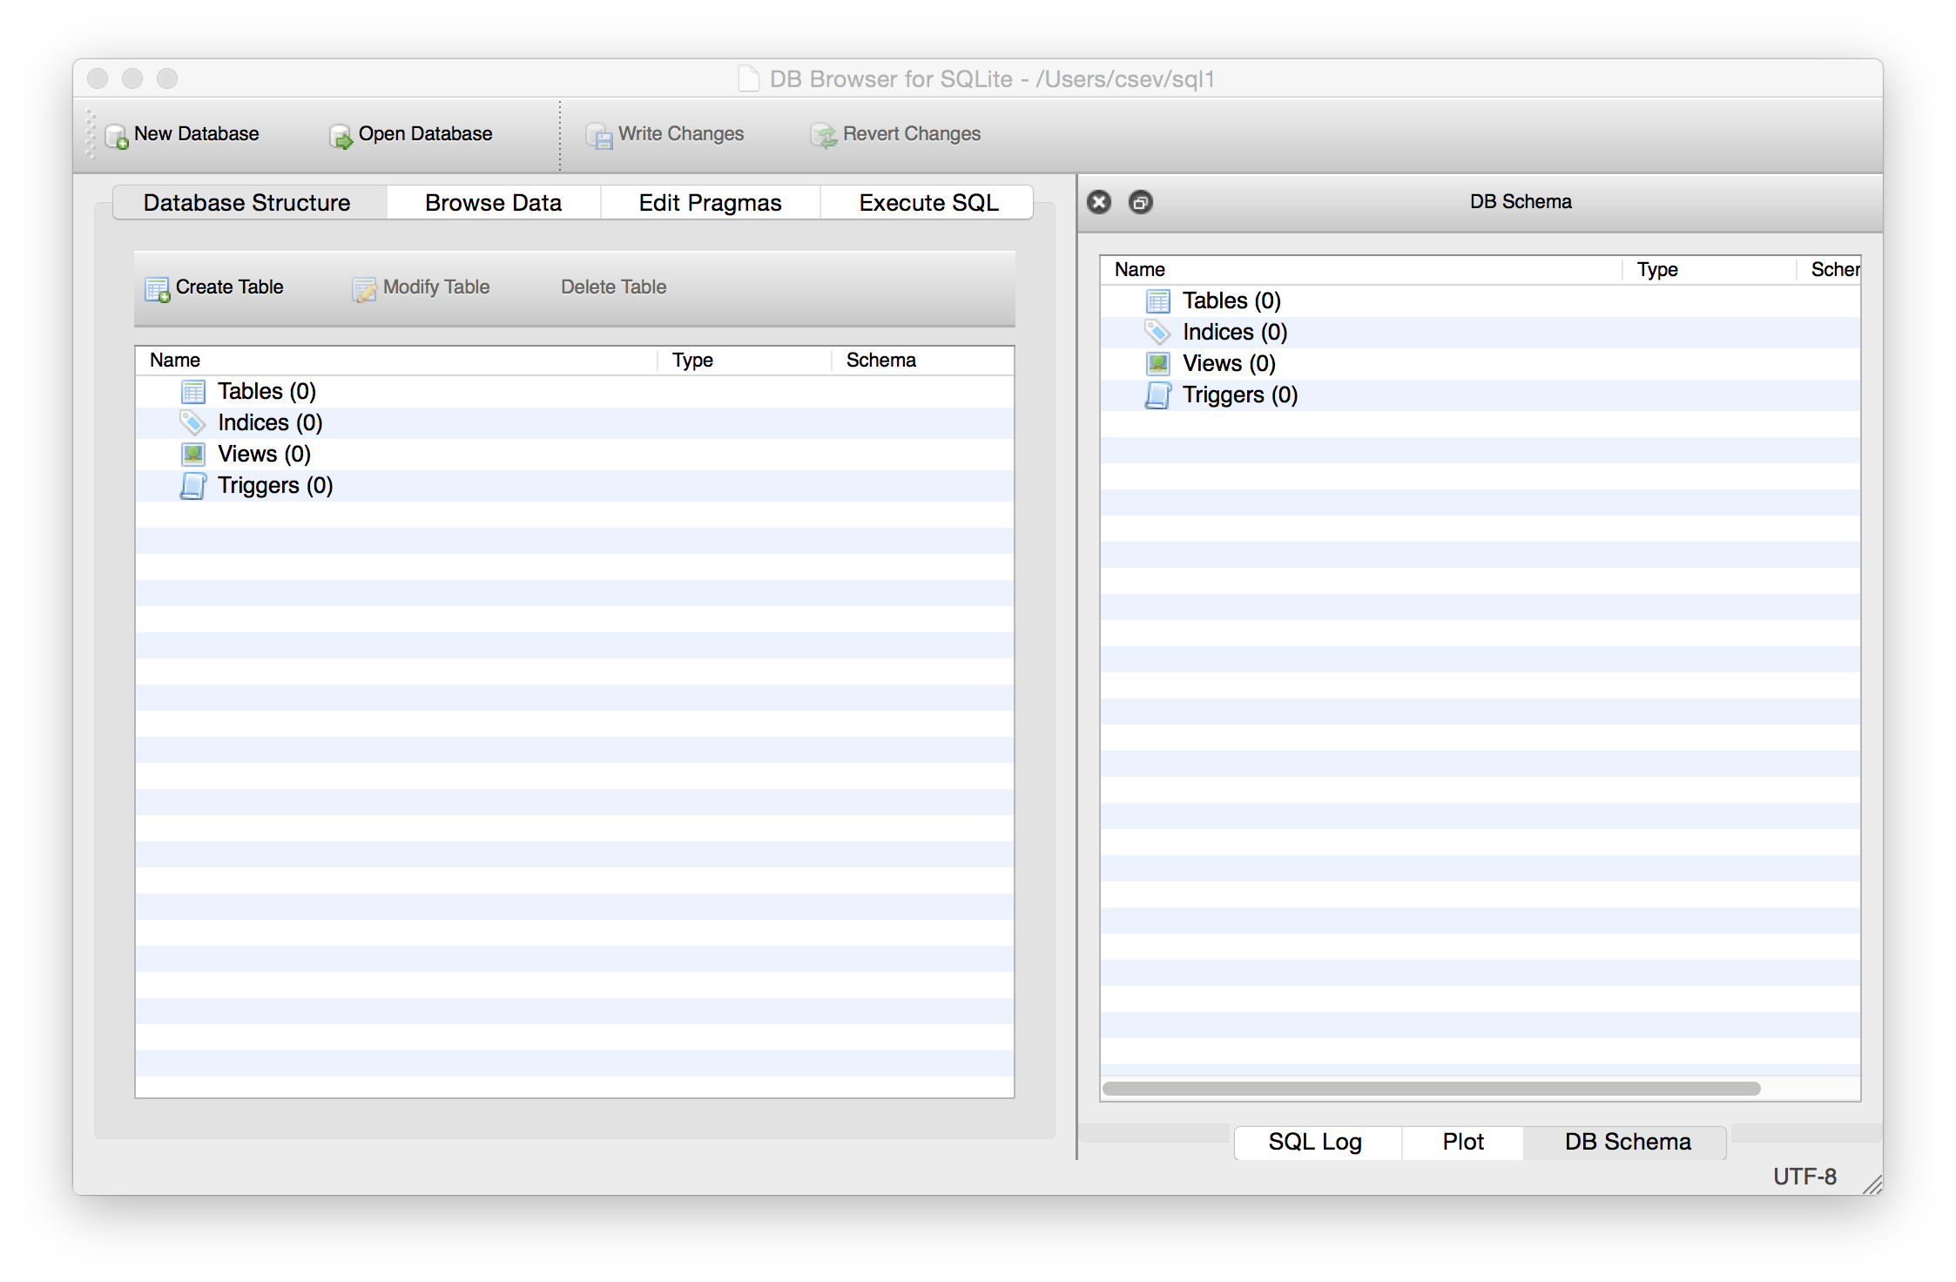
https://sqlitebrowser.org/

Slide 19
Zróbmy bazę danych
https://py4e.pl/lectures3/Pythonlearn-15-Database-Handout.txt

Slide 20
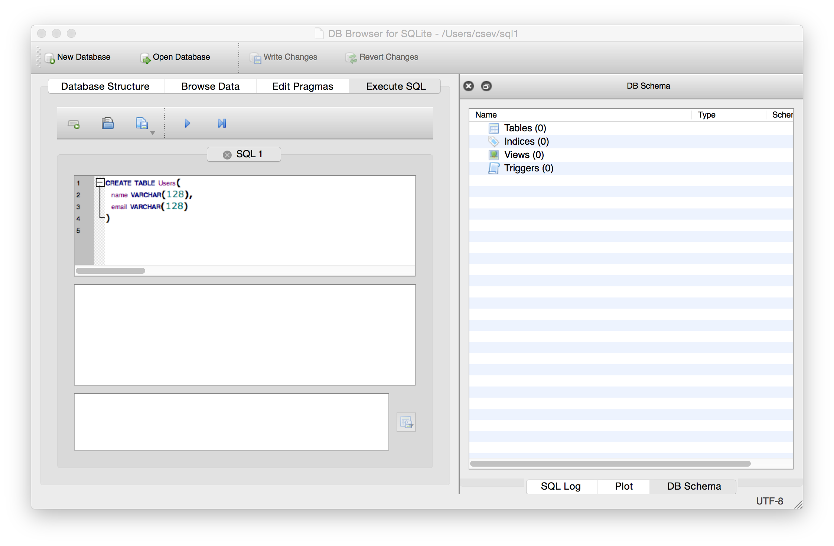
Proste początki - Pojedyncza tabela
CREATE TABLE Users(
name VARCHAR(128),
email VARCHAR(128)
);

Slide 21
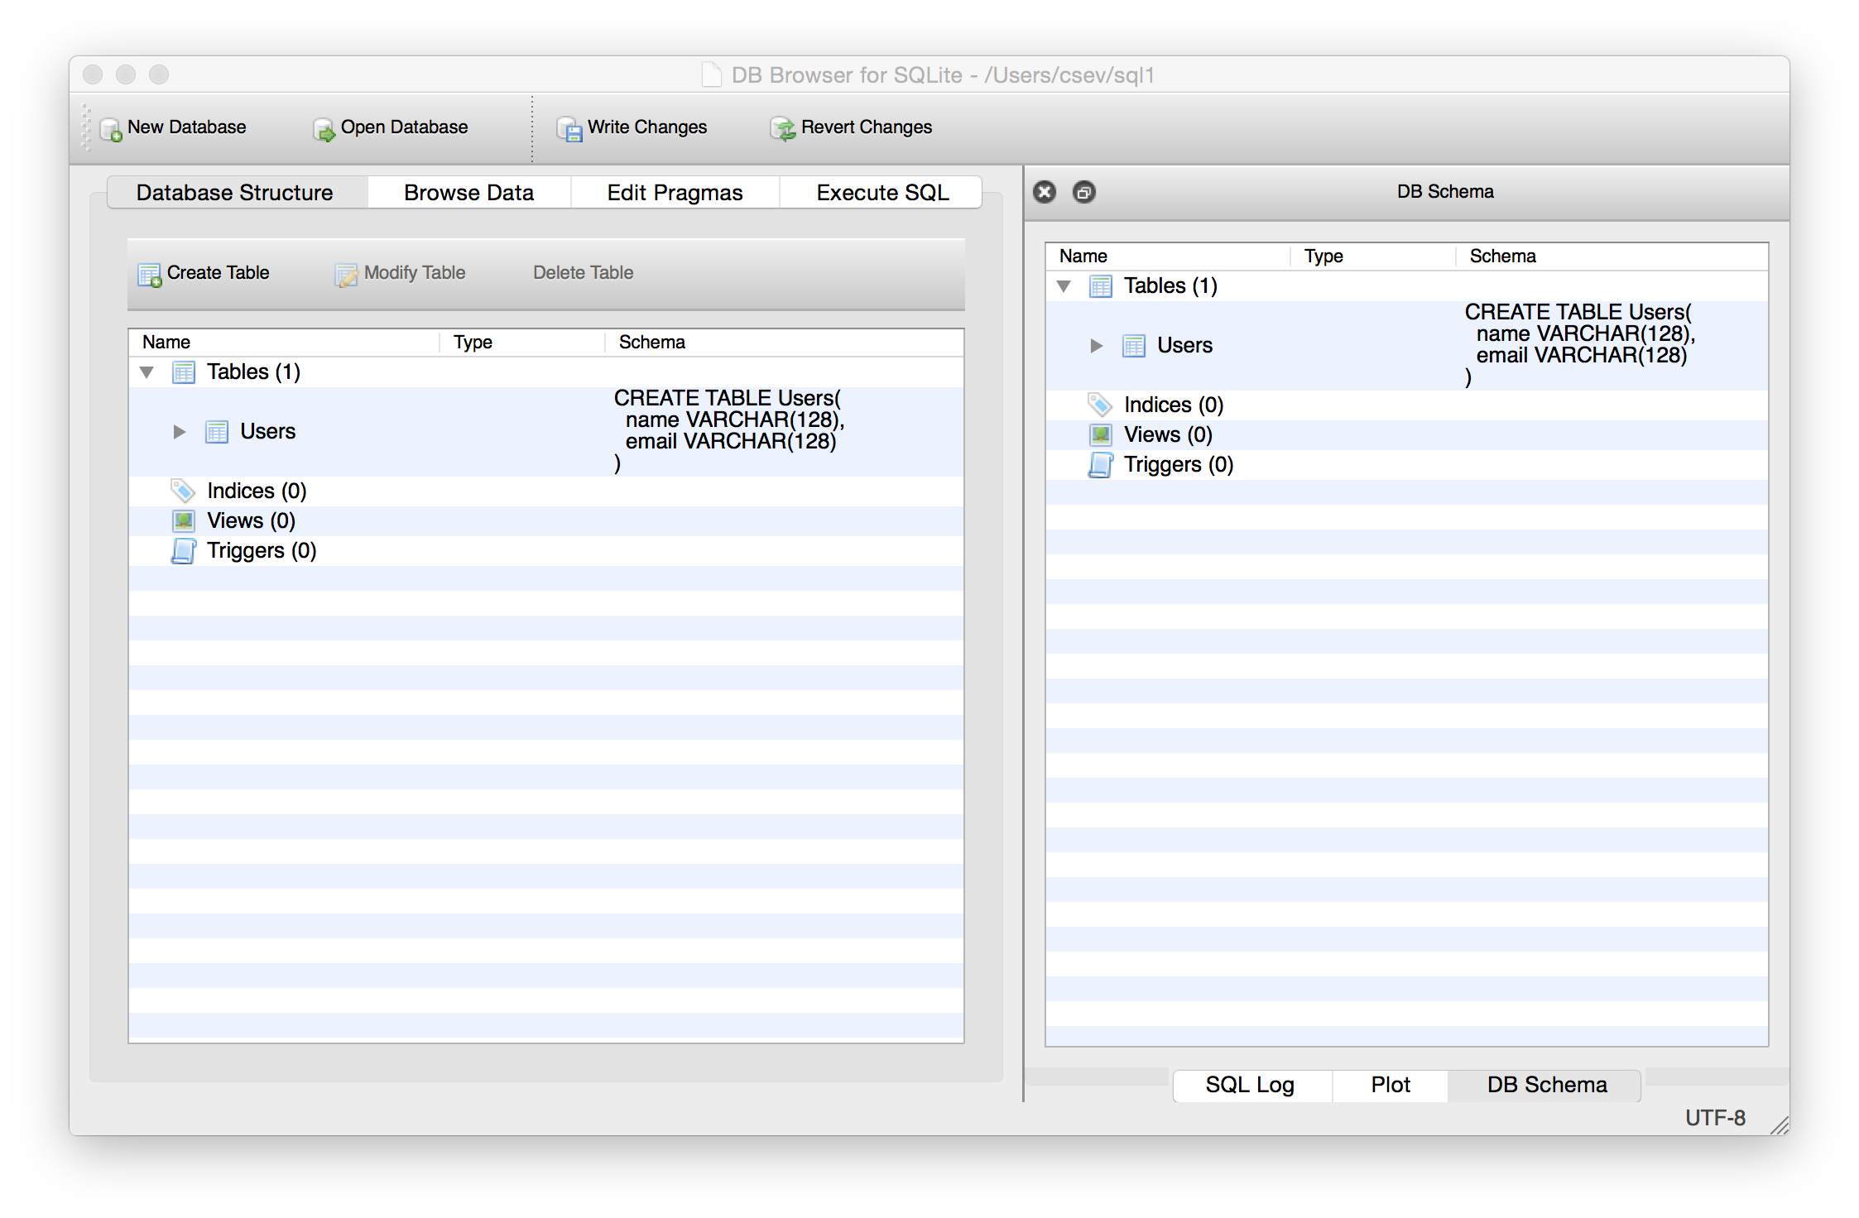

Slide 22
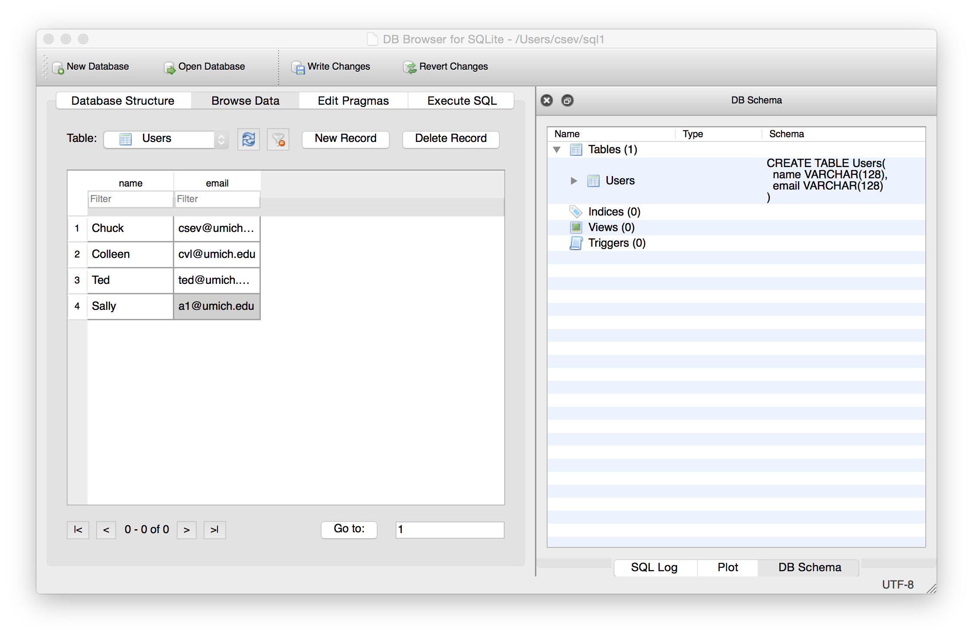
Nasza tabela z 4 wierszami

Slide 23
SQL
Structured Query Language Strukturalny język zapytań, w którym wydajemy polecenia bazom danych
- Tworzymy dane (czyli dodajemy)
- Pobieramy dane
- Aktualizujemy dane
- Usuwamy dane
https://pl.wikipedia.org/wiki/SQL

Slide 24
SQL: Insert
Polecenie Insert wstawia wiersz do tabeli
INSERT INTO Users (name, email) VALUES ('Kristin', 'kf@umich.edu’);

Slide 25
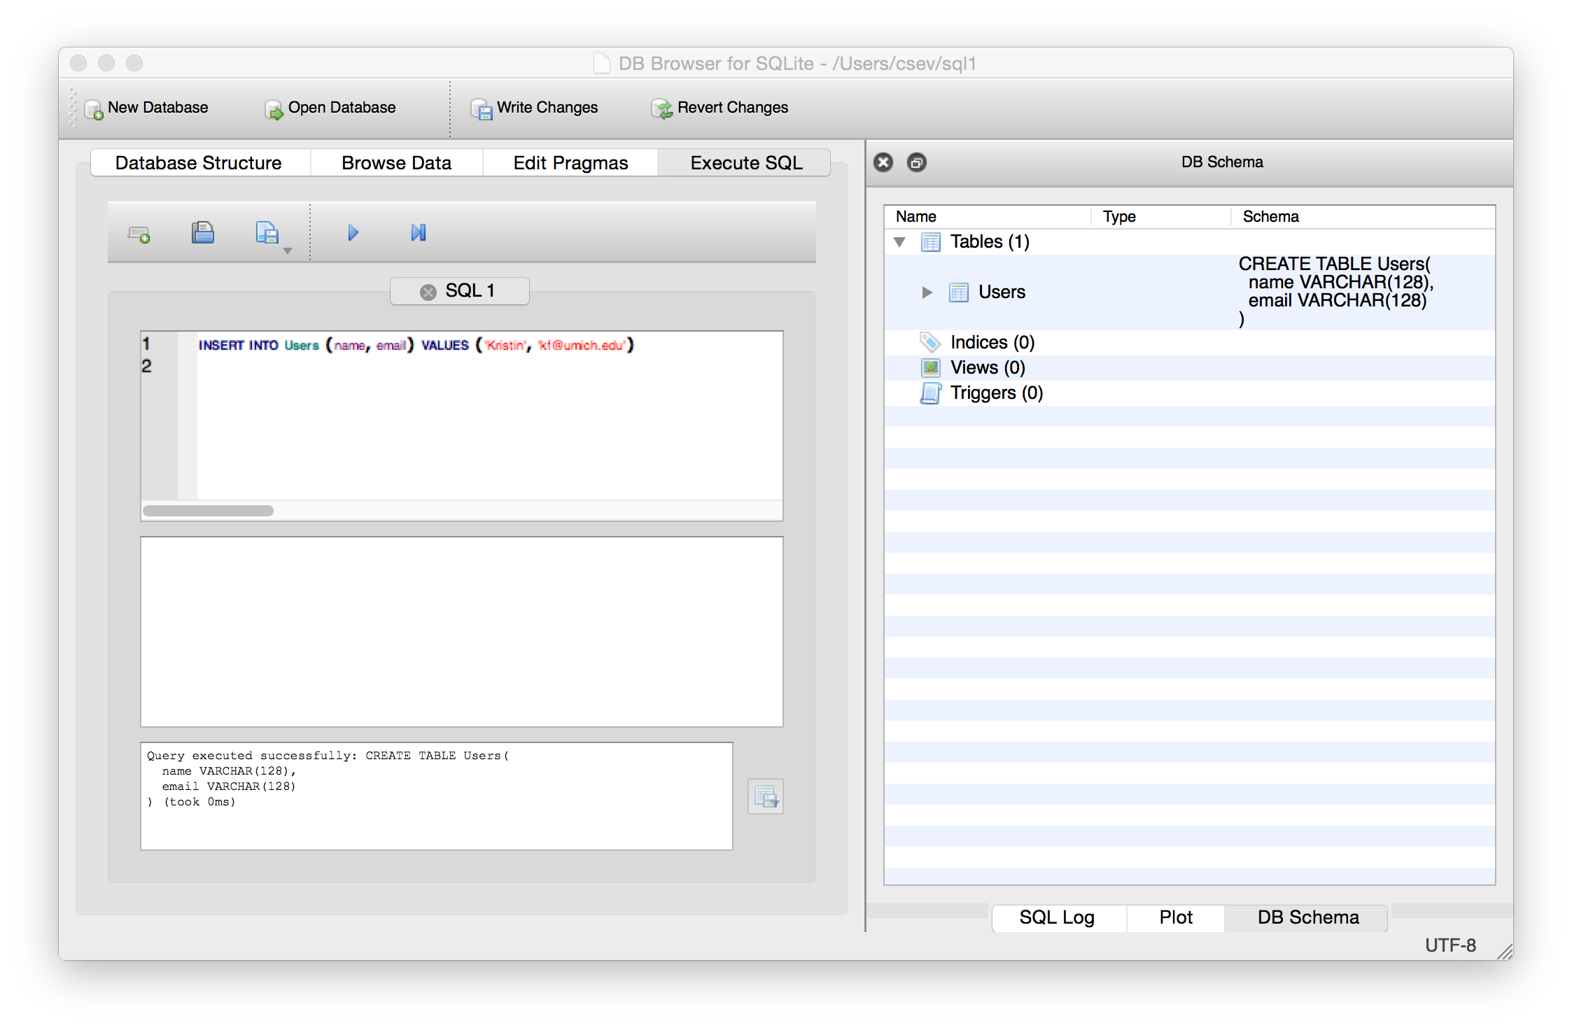

Slide 26
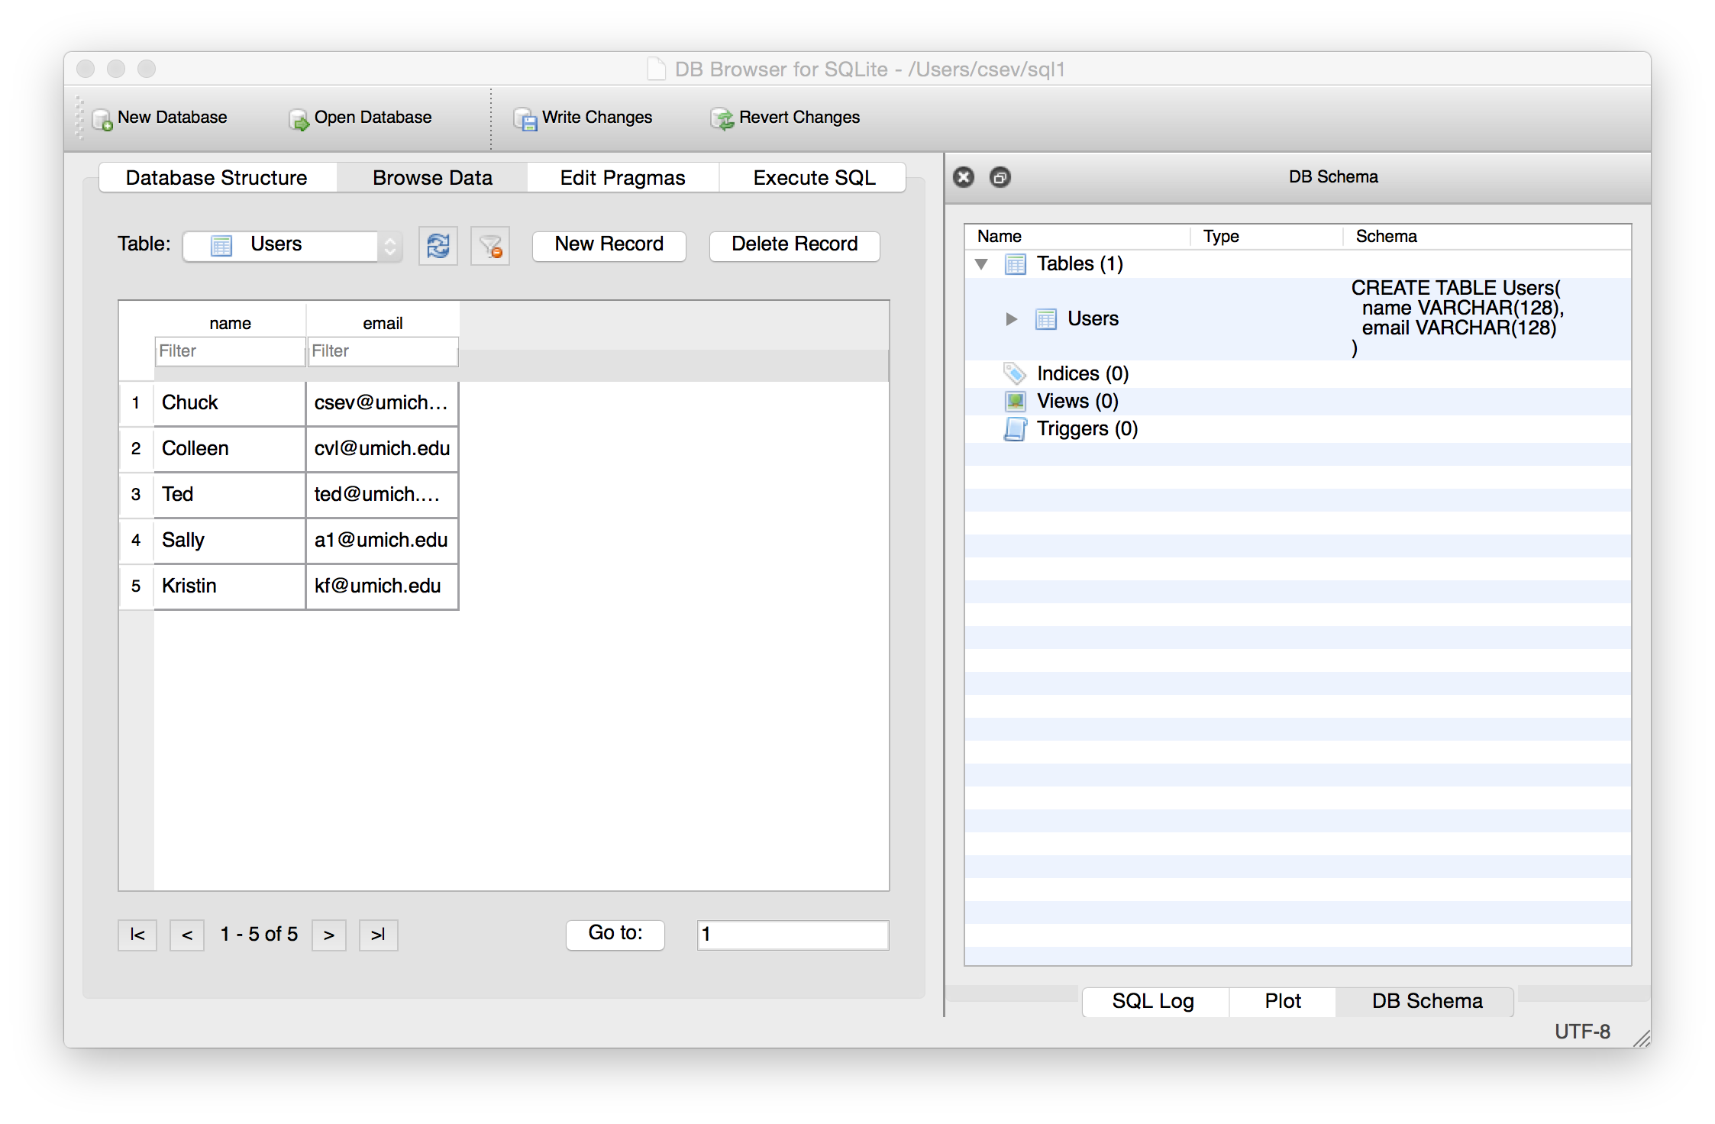

Slide 27
SQL: Delete
Delete usuwa z tabeli wiersz spełniający określone kryteria
DELETE FROM Users WHERE email='ted@umich.edu’;

Slide 28
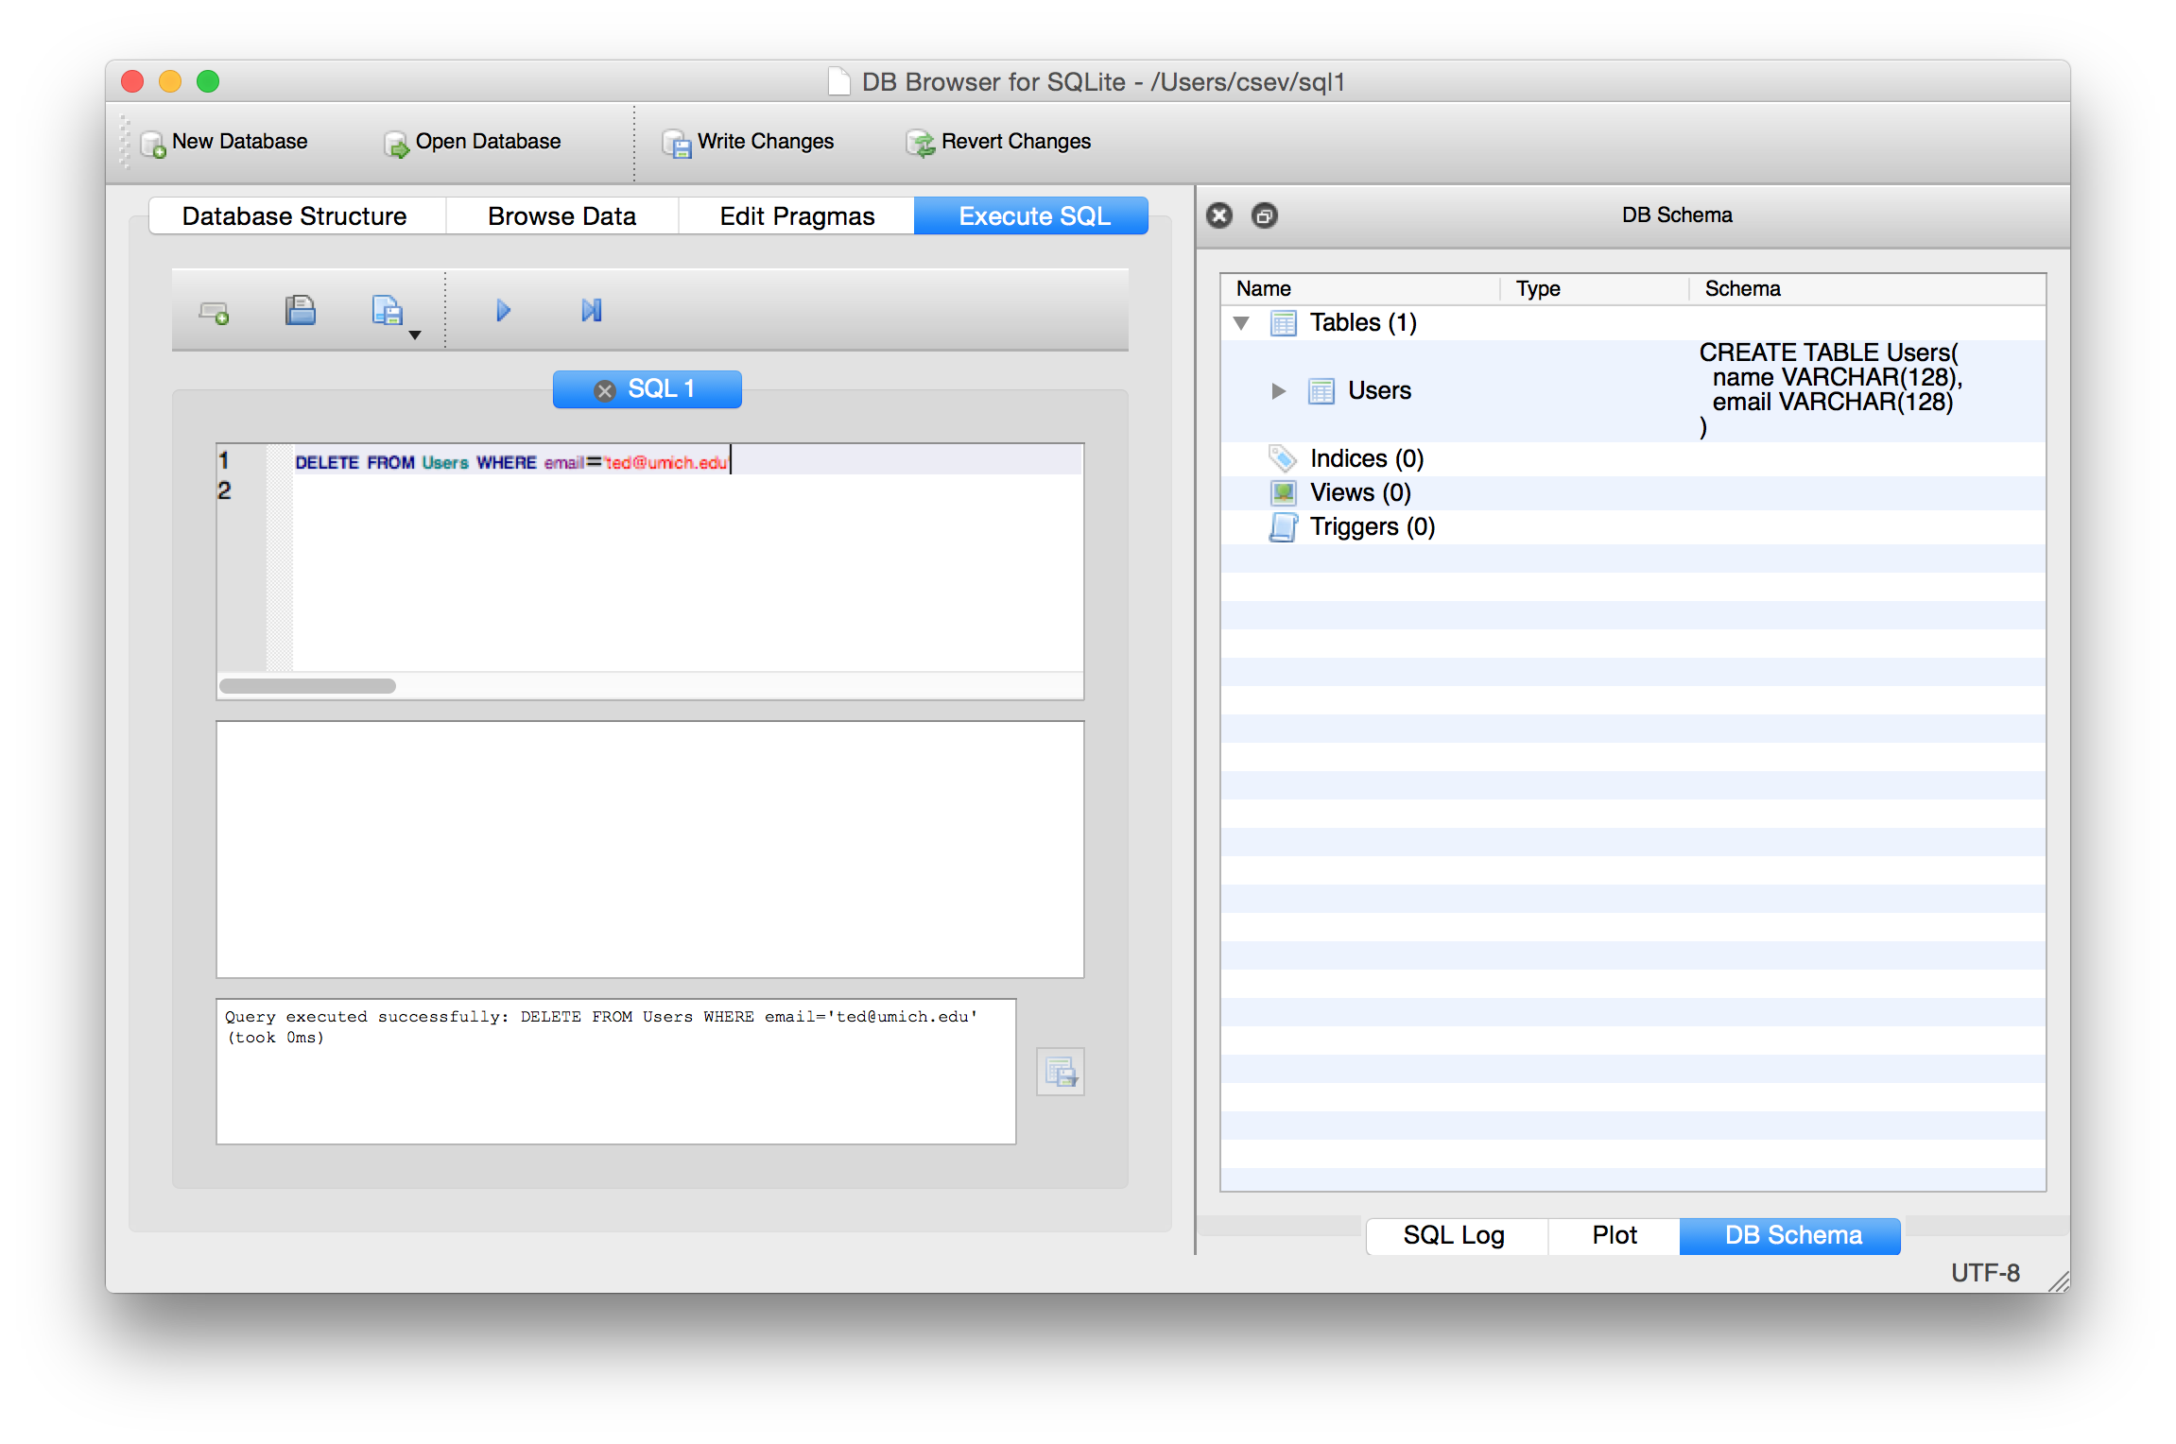

Slide 29
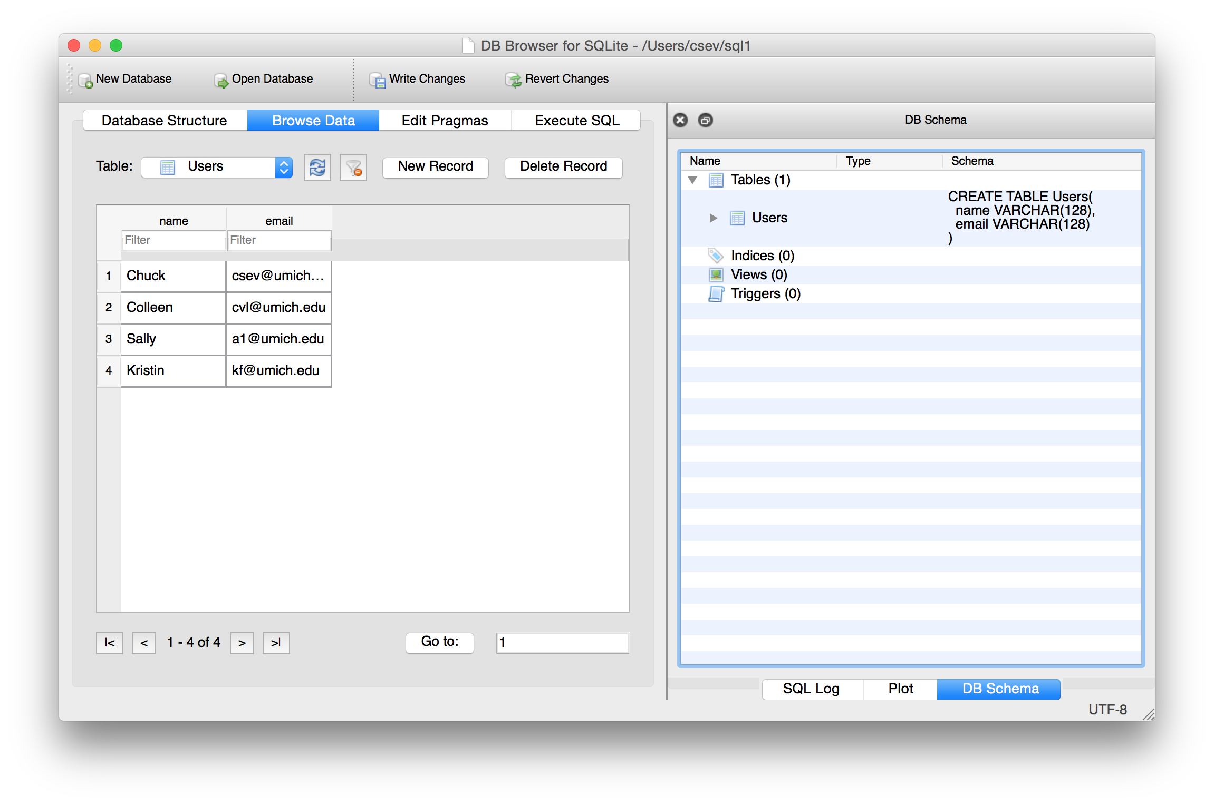

Slide 30
SQL: Update
Aktualizuje pole określone klauzulą WHERE
UPDATE Users SET name='Charles' WHERE email='csev@umich.edu’;

Slide 31
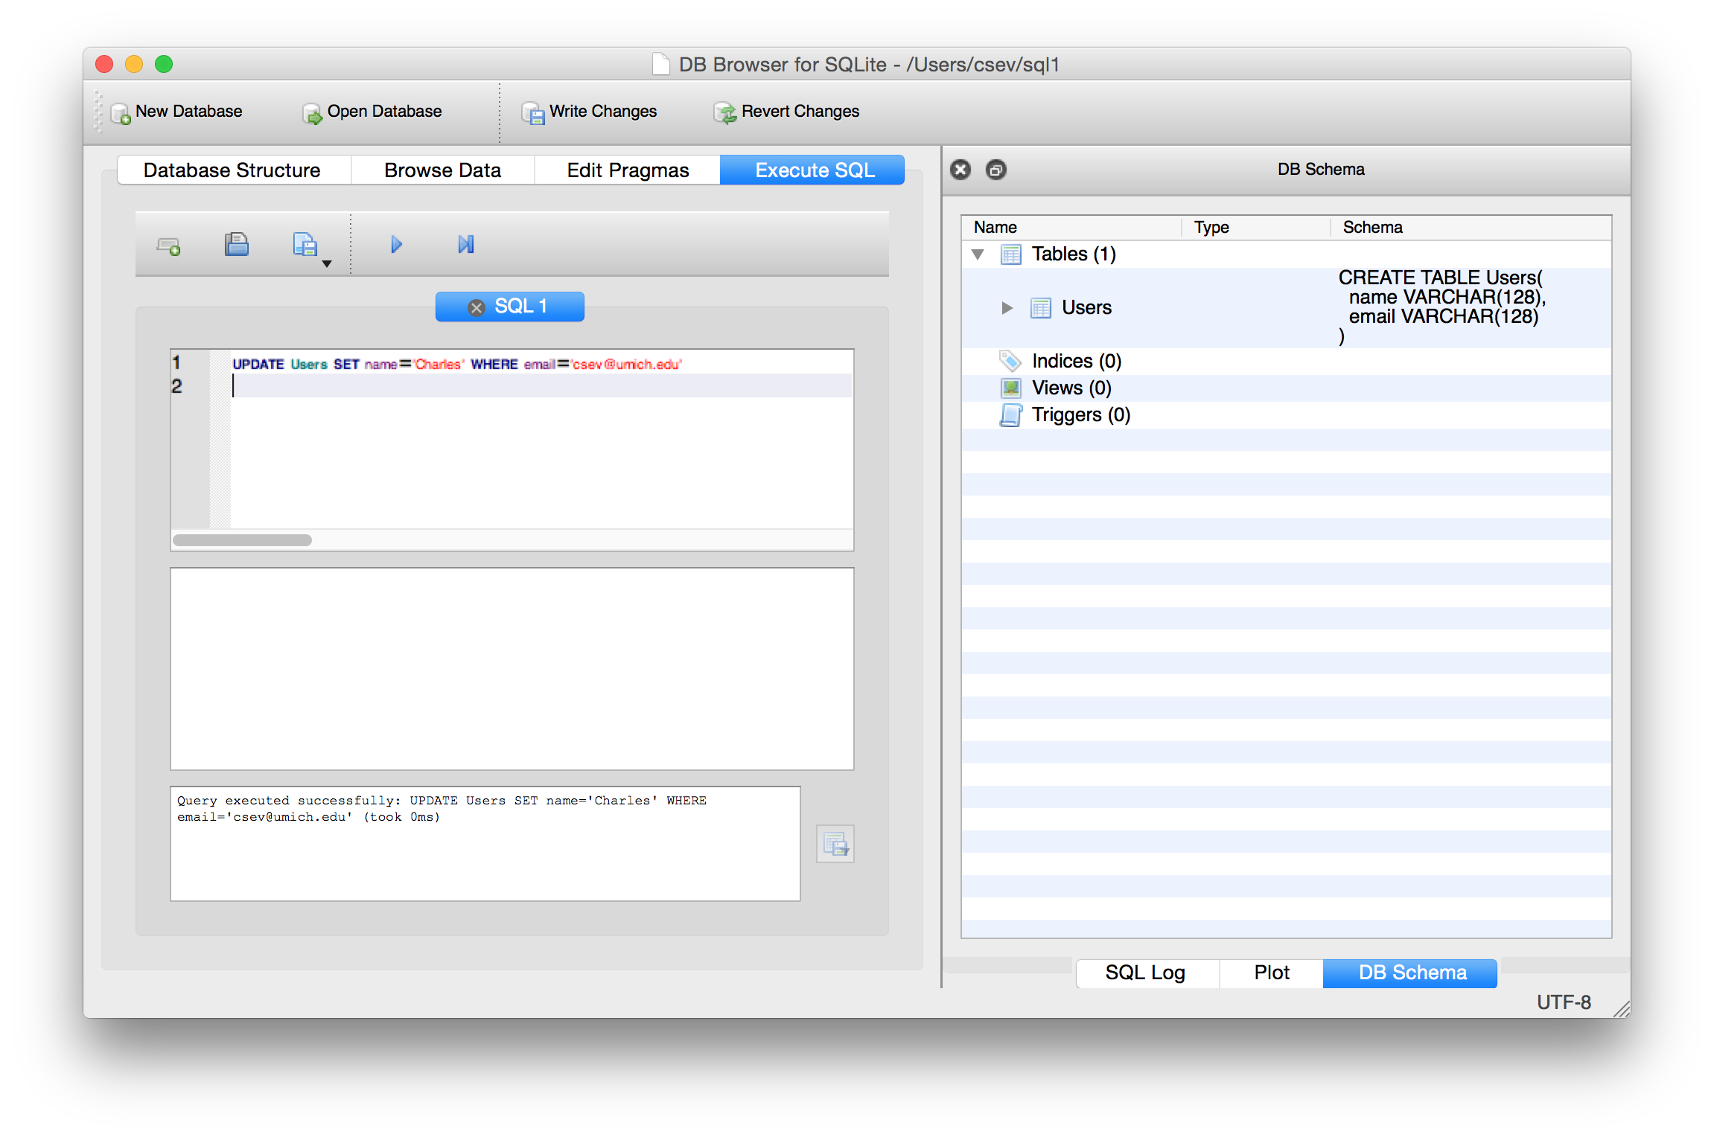

Slide 32


Slide 33
Pobieranie rekordów: Select
Instrukcja SELECT pobiera grupę rekordów. Możesz pobrać wszystkie rekordy albo zakres określony klauzulą WHERE
SELECT * FROM Users;
SELECT * FROM Users WHERE email='csev@umich.edu’;

Slide 34
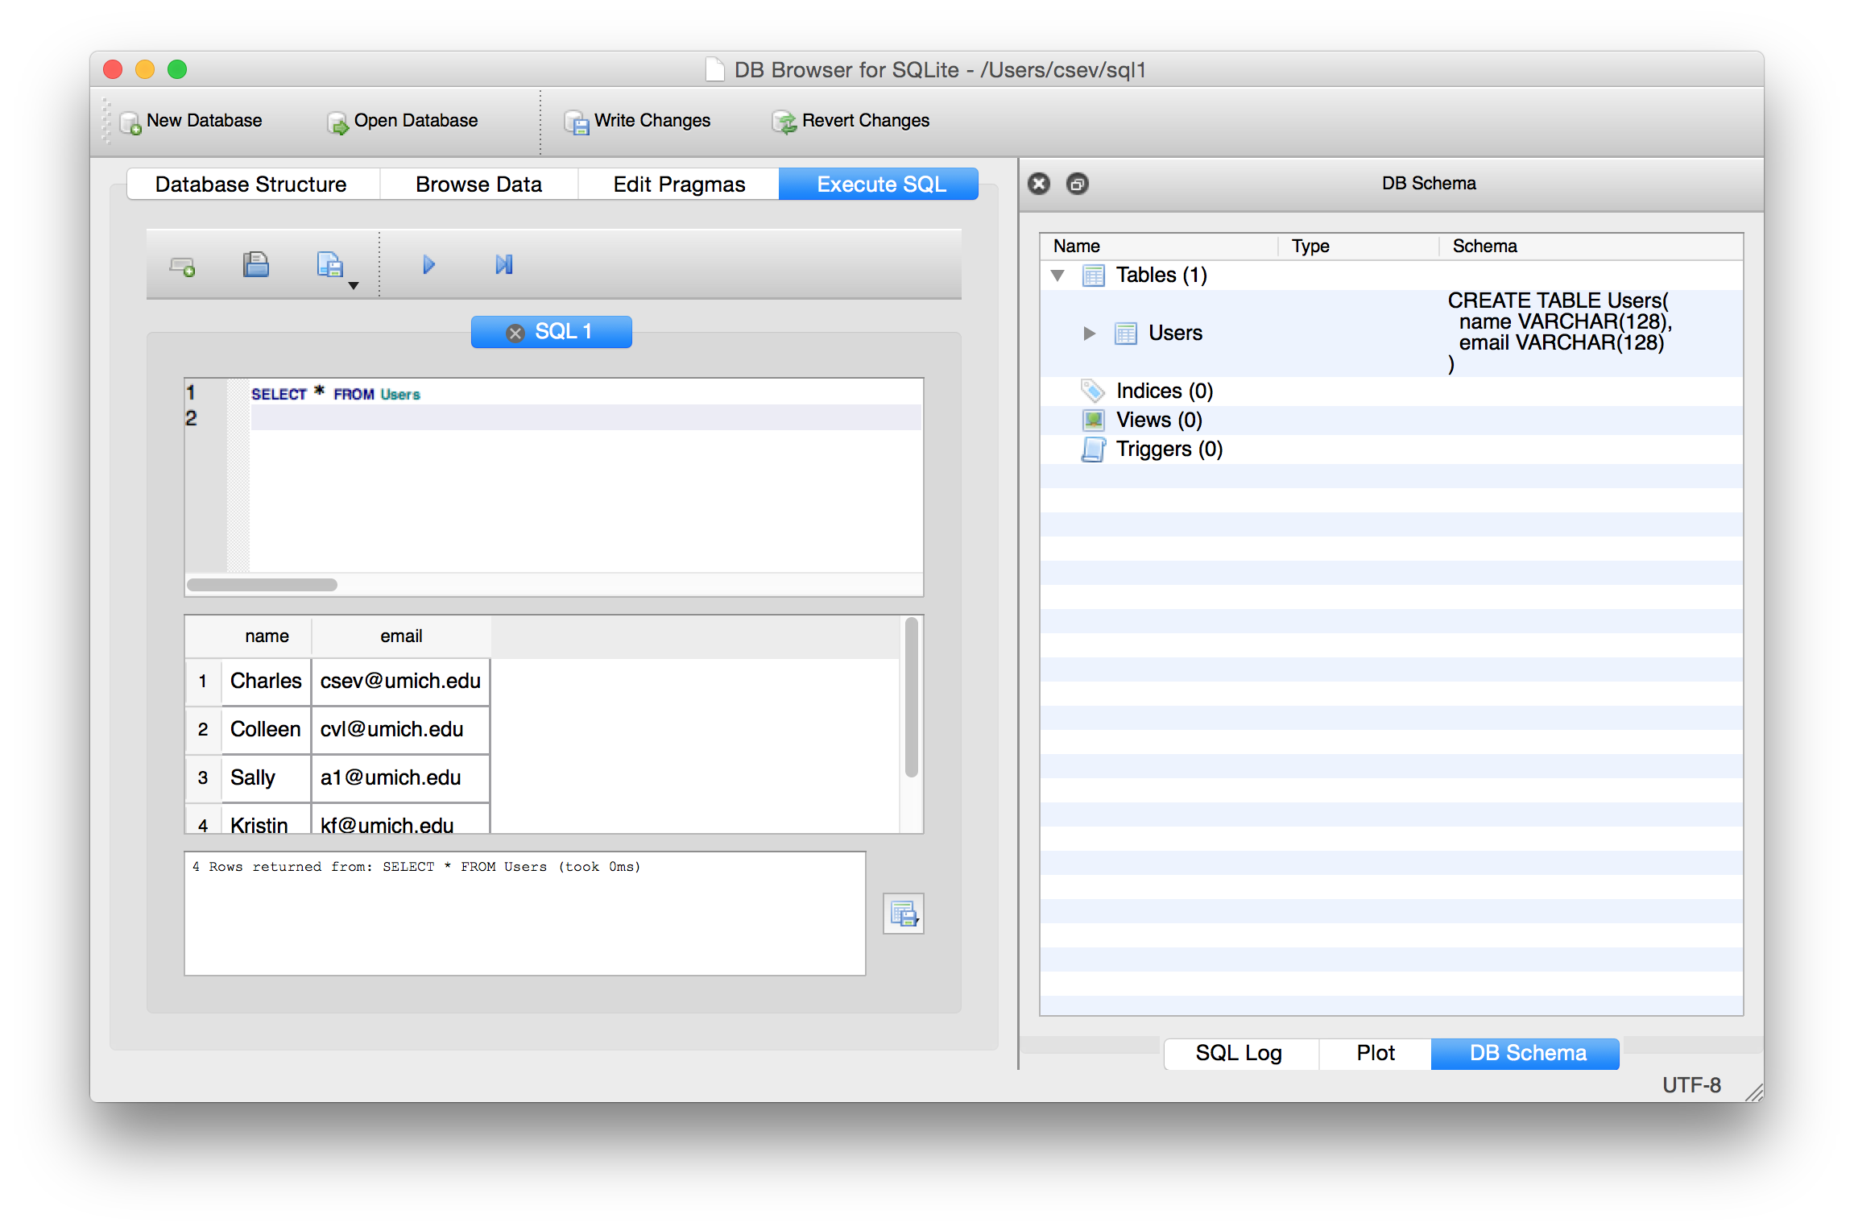

Slide 35
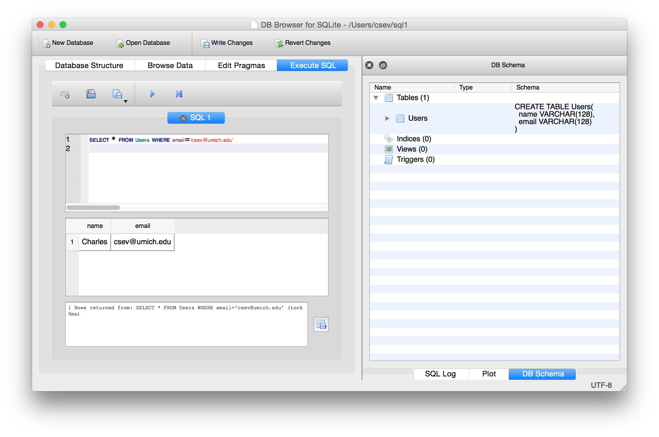

Slide 36
Sortowanie z użyciem ORDER BY
Możesz dodać klauzulę ORDER BY do instrukcji SELECT, aby pobrane wyniki były posortowane malejąco
SELECT * FROM Users ORDER BY email;
SELECT * FROM Users ORDER BY name DESC;

Slide 37
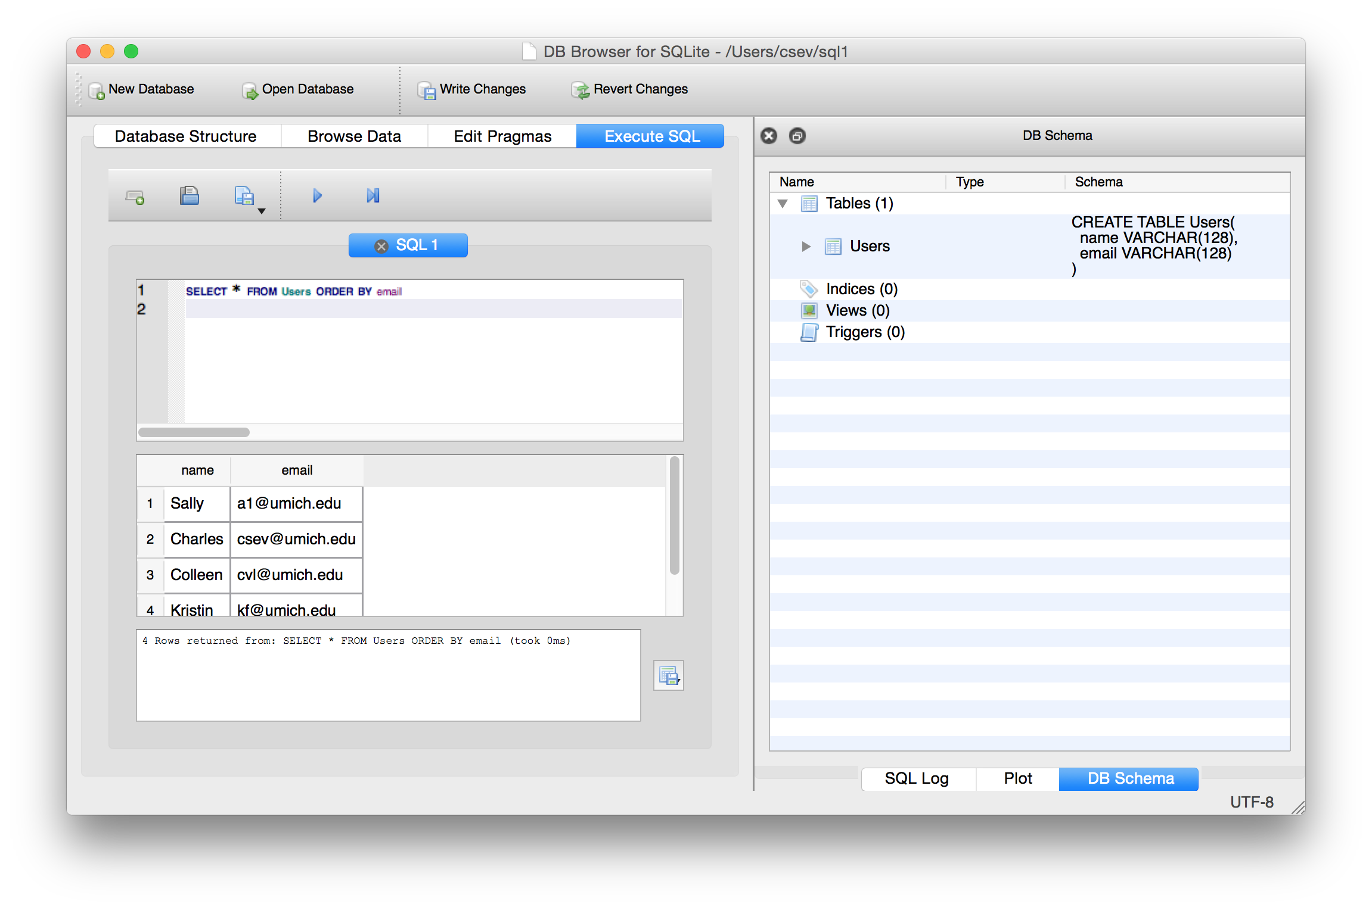

Slide 38
Podsumowanie SQL
INSERT INTO Users (name, email) VALUES ('Kristin', 'kf@umich.edu’);
DELETE FROM Users WHERE email='ted@umich.edu’;
UPDATE Users SET name="Charles" WHERE email='csev@umich.edu’;
SELECT * FROM Users;
SELECT * FROM Users WHERE email='csev@umich.edu’;
SELECT * FROM Users ORDER BY email;

Slide 39
To nie jest zbyt ciekawe (na razie)
Tabele przypominają duże, szybkie arkusze kalkulacyjne, których wiersze i kolumny możemy programować za pomocą poleceń
Ich moc ujawni się dopiero, kiedy będziemy mieli więcej tabel i zaczniemy wykorzystywać relacje między nimi

Slide 40
Złożone modele danych i relacje
https://pl.wikipedia.org/wiki/Model_relacyjny

Slide 41
Projektowanie baz danych
Projektowanie baz danych to sztuka wymagająca konkretnych umiejętności i doświadczenia
Naszym celem jest uniknięcie poważnych błędów i projektowanie przejrzystych i czytelnych baz danych
Inni mogą później zwiększać wydajność
Projektowanie baz danych zaczyna się od rysunku

Slide 42
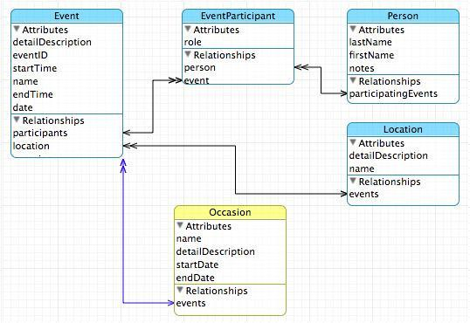

Slide 43
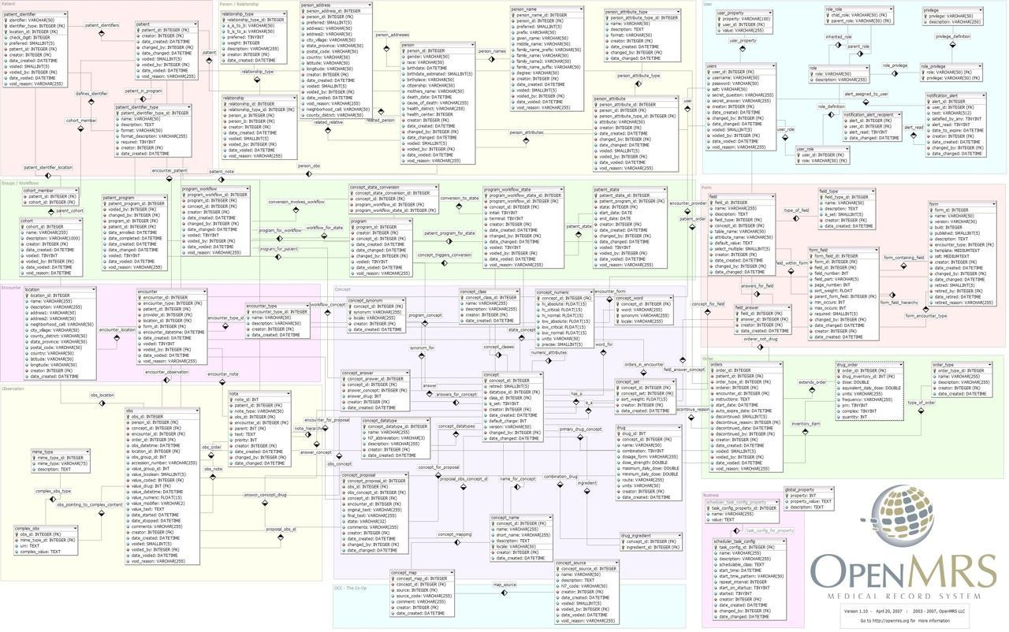

Slide 44
Budowanie modelu danych
Rozrysowujemy dane dla naszej aplikacji, wymyślamy, jak reprezentować obiekty i relacje między nimi
Podstawowa zasada: nie wprowadzaj tych samych danych dwa razy – zamiast tego użyj relacji
Jeśli w “rzeczywistym świecie” jest jedna rzecz, to w bazie danych powinna znaleźć się też jeden raz

Slide 45
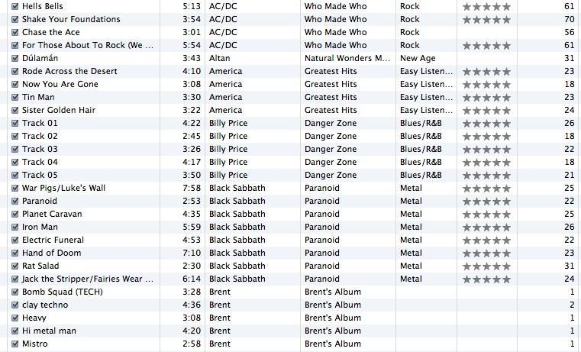
Ścieżka
Dł
Artysta
Album
Gatunek
Ocena
Licznik

Slide 46
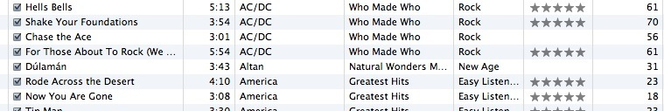
Czy każda “część informacji”...
jest kolumną obiektu czy atrybutem innego obiektu?
po zdefiniowaniu obiektów powinniśmy określić relacje między nimi
Dł
Album
Gatunek
Artysta
Ocena
Ścieżka
Licznik

Slide 47
Ścieżka
Album
Artysta
Gatunek
Ocena
Dł
Licznik

Slide 48
Ścieżka
Ocena
Dł
Licznik
Ścieżka
Artysta
Album
należy do
Artysta
Album
Gatunek
należy do
Ocena
Dł
Gatunek
należy do
Licznik

Slide 49
Ścieżka
Ocena
Dł
Licznik
Artysta
należy do
Album
należy do
Gatunek
należy do

Slide 50
Reprezentacja relacji w bazie danych

Slide 51
Normalizacja bazy danych (3NF)
Są *tony* teorii na temat baz danych – bez wiedzy z zakresu rachunku predykatów pierwszego rzędu i tak nie warto się w nie zagłębiać...
Nie powielaj danych – odnoś się do nich, wskazuj dane
Używaj liczb całkowitych jako kluczy i odnośników
Dodaj specjalną kolumnę “klucza” do każdej tabeli i używaj jej w odniesieniach. Zgodnie z konwencją wielu programistów nazywa ją “id”
https://en.wikipedia.org/wiki/Database_normalization

Slide 52
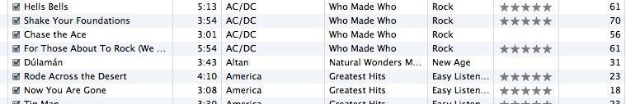
Chcemy wiedzieć, jaki zespół “stworzył” każdą ścieżkę...
Do jakiego albumu “należy” ta piosenka?
Z jakim albumem ta piosenka jest powiązana?

Slide 53
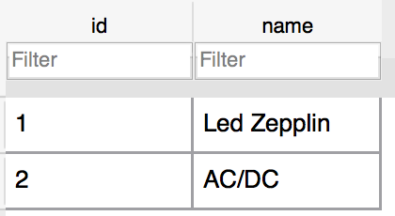
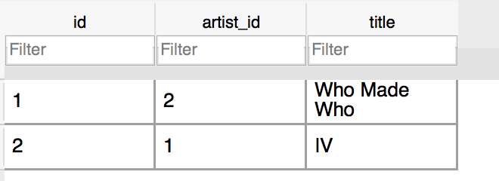
Schemat odwołań całkowitoliczbowych
Artysta
Używamy liczb całkowitych, aby odwołać się do wierszy w innej tabeli
Album

Slide 54
Trzy rodzaje kluczy
klucz główny – zazwyczaj liczba całkowita zwiększana automatycznie
klucz logiczny – rzeczywisty świat używa go do wyszukiwania
klucz obcy – zazwyczaj klucz numeryczny wskazujący wiersz w innej tabeli
Album
id
title
artist_id
...

Slide 55
Reguły kluczy
Najlepsze praktyki
nigdy nie użwaj klucza logicznego jako klucza głównego
klucze logiczne mogą się zmieniać, zazwyczaj powoli
relacje oparte na dopasowaniach tekstowych są mniej wydajne niż numeryczne
User
id
login
password
name
email
created_at
modified_at
login_at

Slide 56
Klucze obce
klucz obcy – jedna z tabeli zawiera kolumnę, w której kulcze onoszą się do kluczy głównych innej tabeli
kiedy wszystkie klucze główne są numeryczne, to i klucze obce są numeryczne – to bardzo, bardzo dobre
Album
id
title
artist_id
...
Artist
id
name
...

Slide 57
Budowanie relacji (w tabelach)

Slide 58
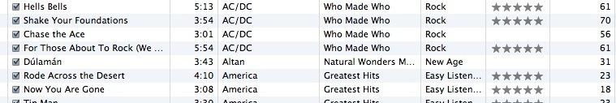
Artist
Track
Rating
Len
Count
należy do
Album
należy do
Genre
należy do

Slide 59
należy do
Track
Album
Title
Rating
Track
Len
Count
id
title
Album
rating
Tabela
Klucz główny
Klucz logiczny
Klucz obcy
id
len
title
count
album_id

Slide 60
Artist
Track
id
Album
id
name
id
title
title
rating
Tabela
Klucz główny
Klucz logiczny
Klucz obcy
artist_id
len
count
album_id
Genre
genre_id
id
Nazwa klucza obcego artist_id wg. konwencji
name

Slide 61
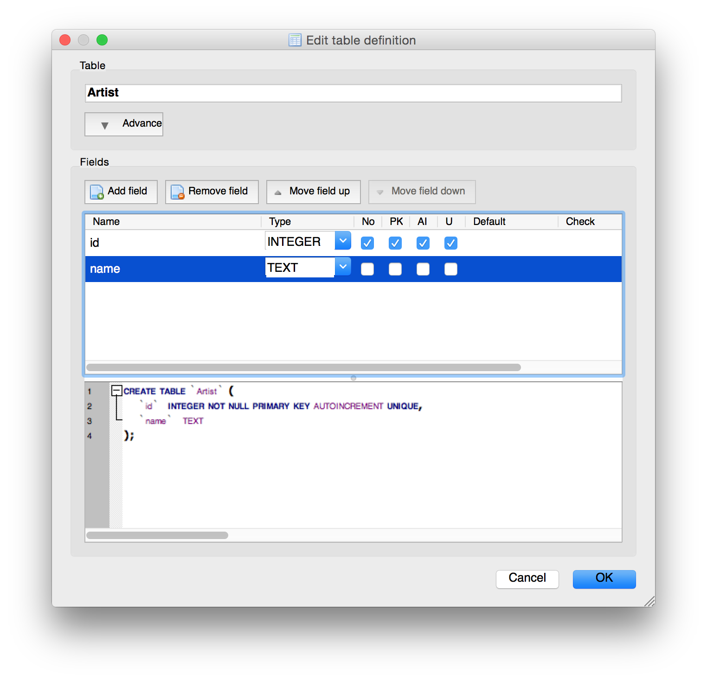

Slide 62
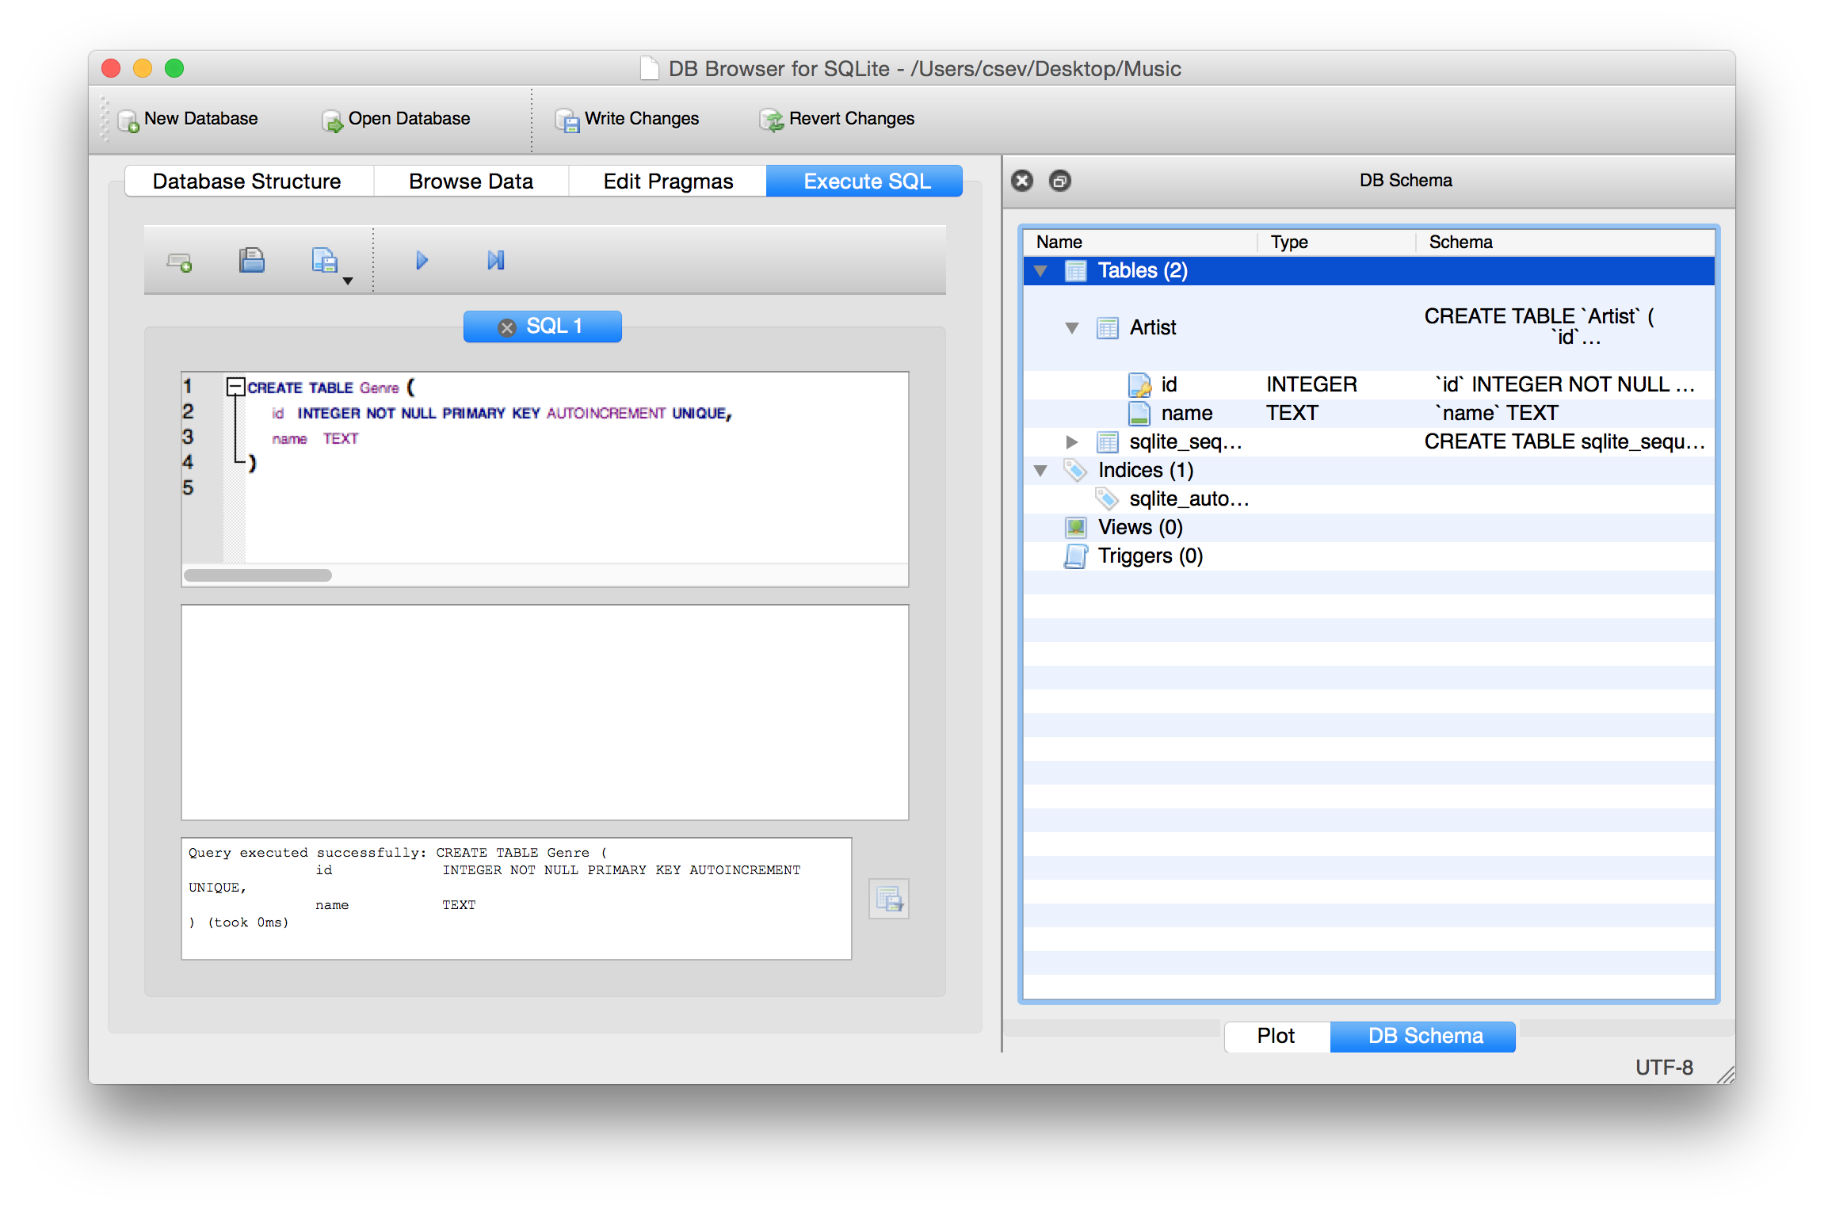
CREATE TABLE Genre (
id INTEGER NOT NULL PRIMARY KEY AUTOINCREMENT UNIQUE,
name = ""
)

Slide 63
CREATE TABLE Album (
id INTEGER NOT NULL PRIMARY KEY AUTOINCREMENT UNIQUE,
artist_id INTEGER,
title TEXT
);
CREATE TABLE Track (
id INTEGER NOT NULL PRIMARY KEY AUTOINCREMENT UNIQUE,
title TEXT,
album_id INTEGER,
genre_id INTEGER,
len INTEGER,
rating INTEGER,
count INTEGER
);

Slide 64
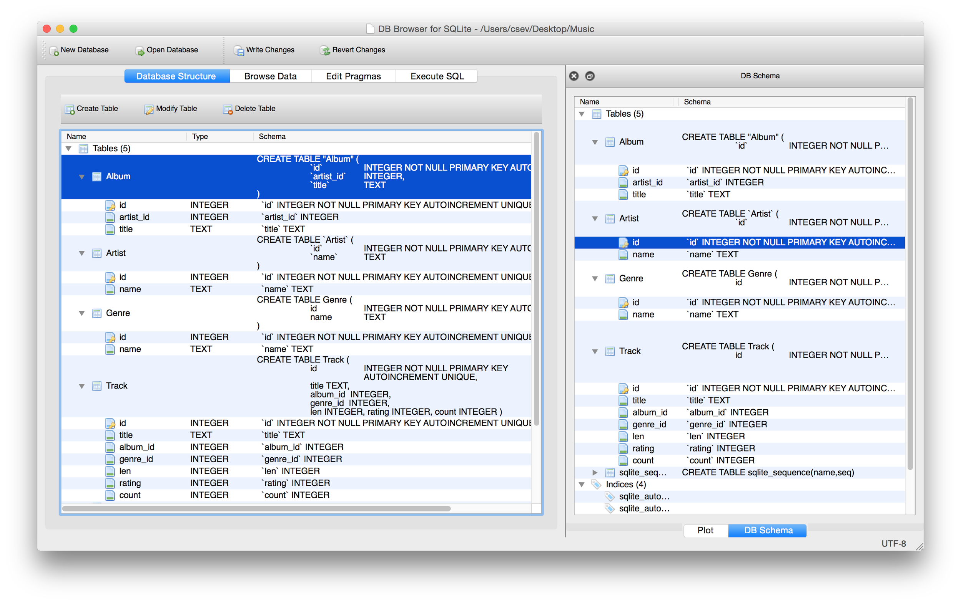

Slide 65
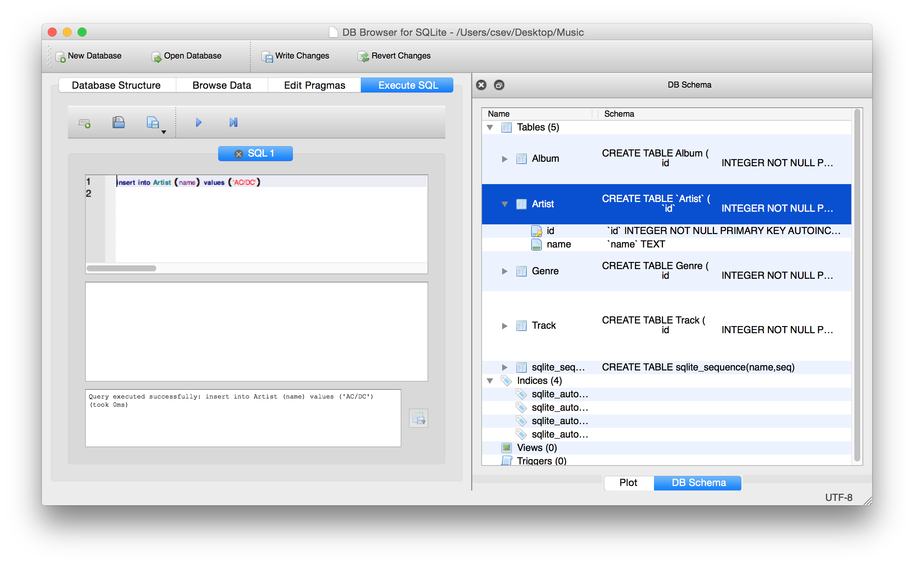
INSERT INTO Artist (name) VALUES ('Led Zepplin');
INSERT INTO Artist (name) VALUES ('AC/DC');

Slide 66
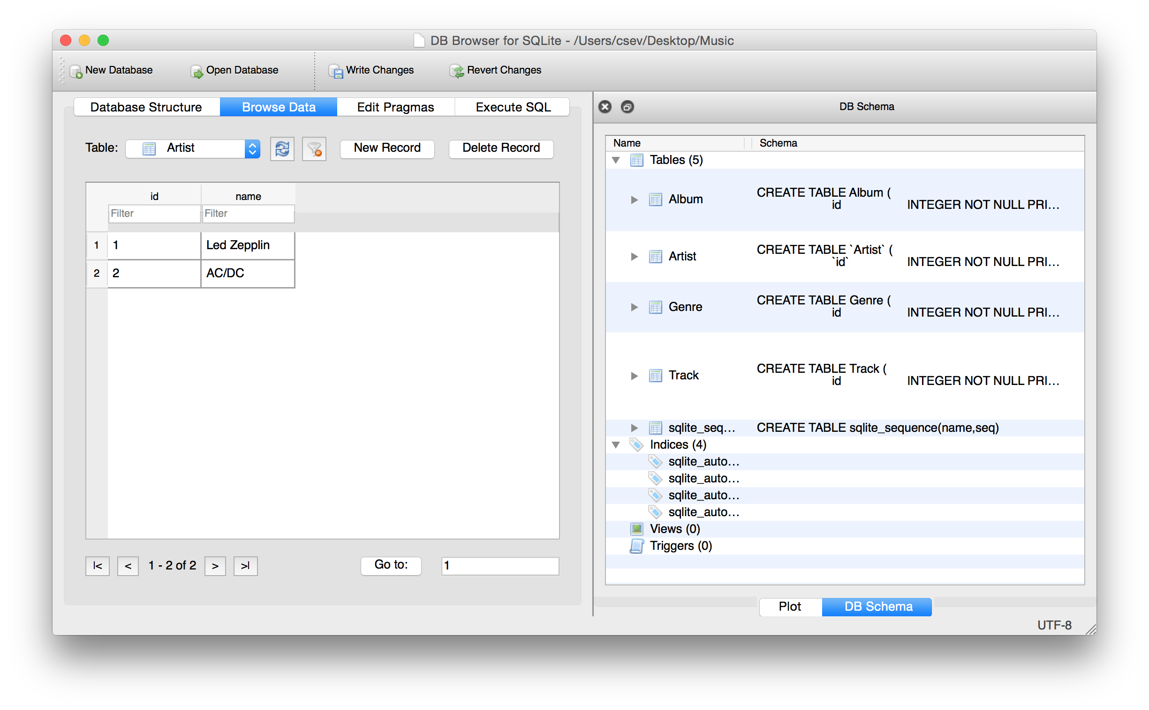
INSERT INTO Artist (name) VALUES ('Led Zepplin');
INSERT INTO Artist (name) VALUES ('AC/DC');

Slide 67
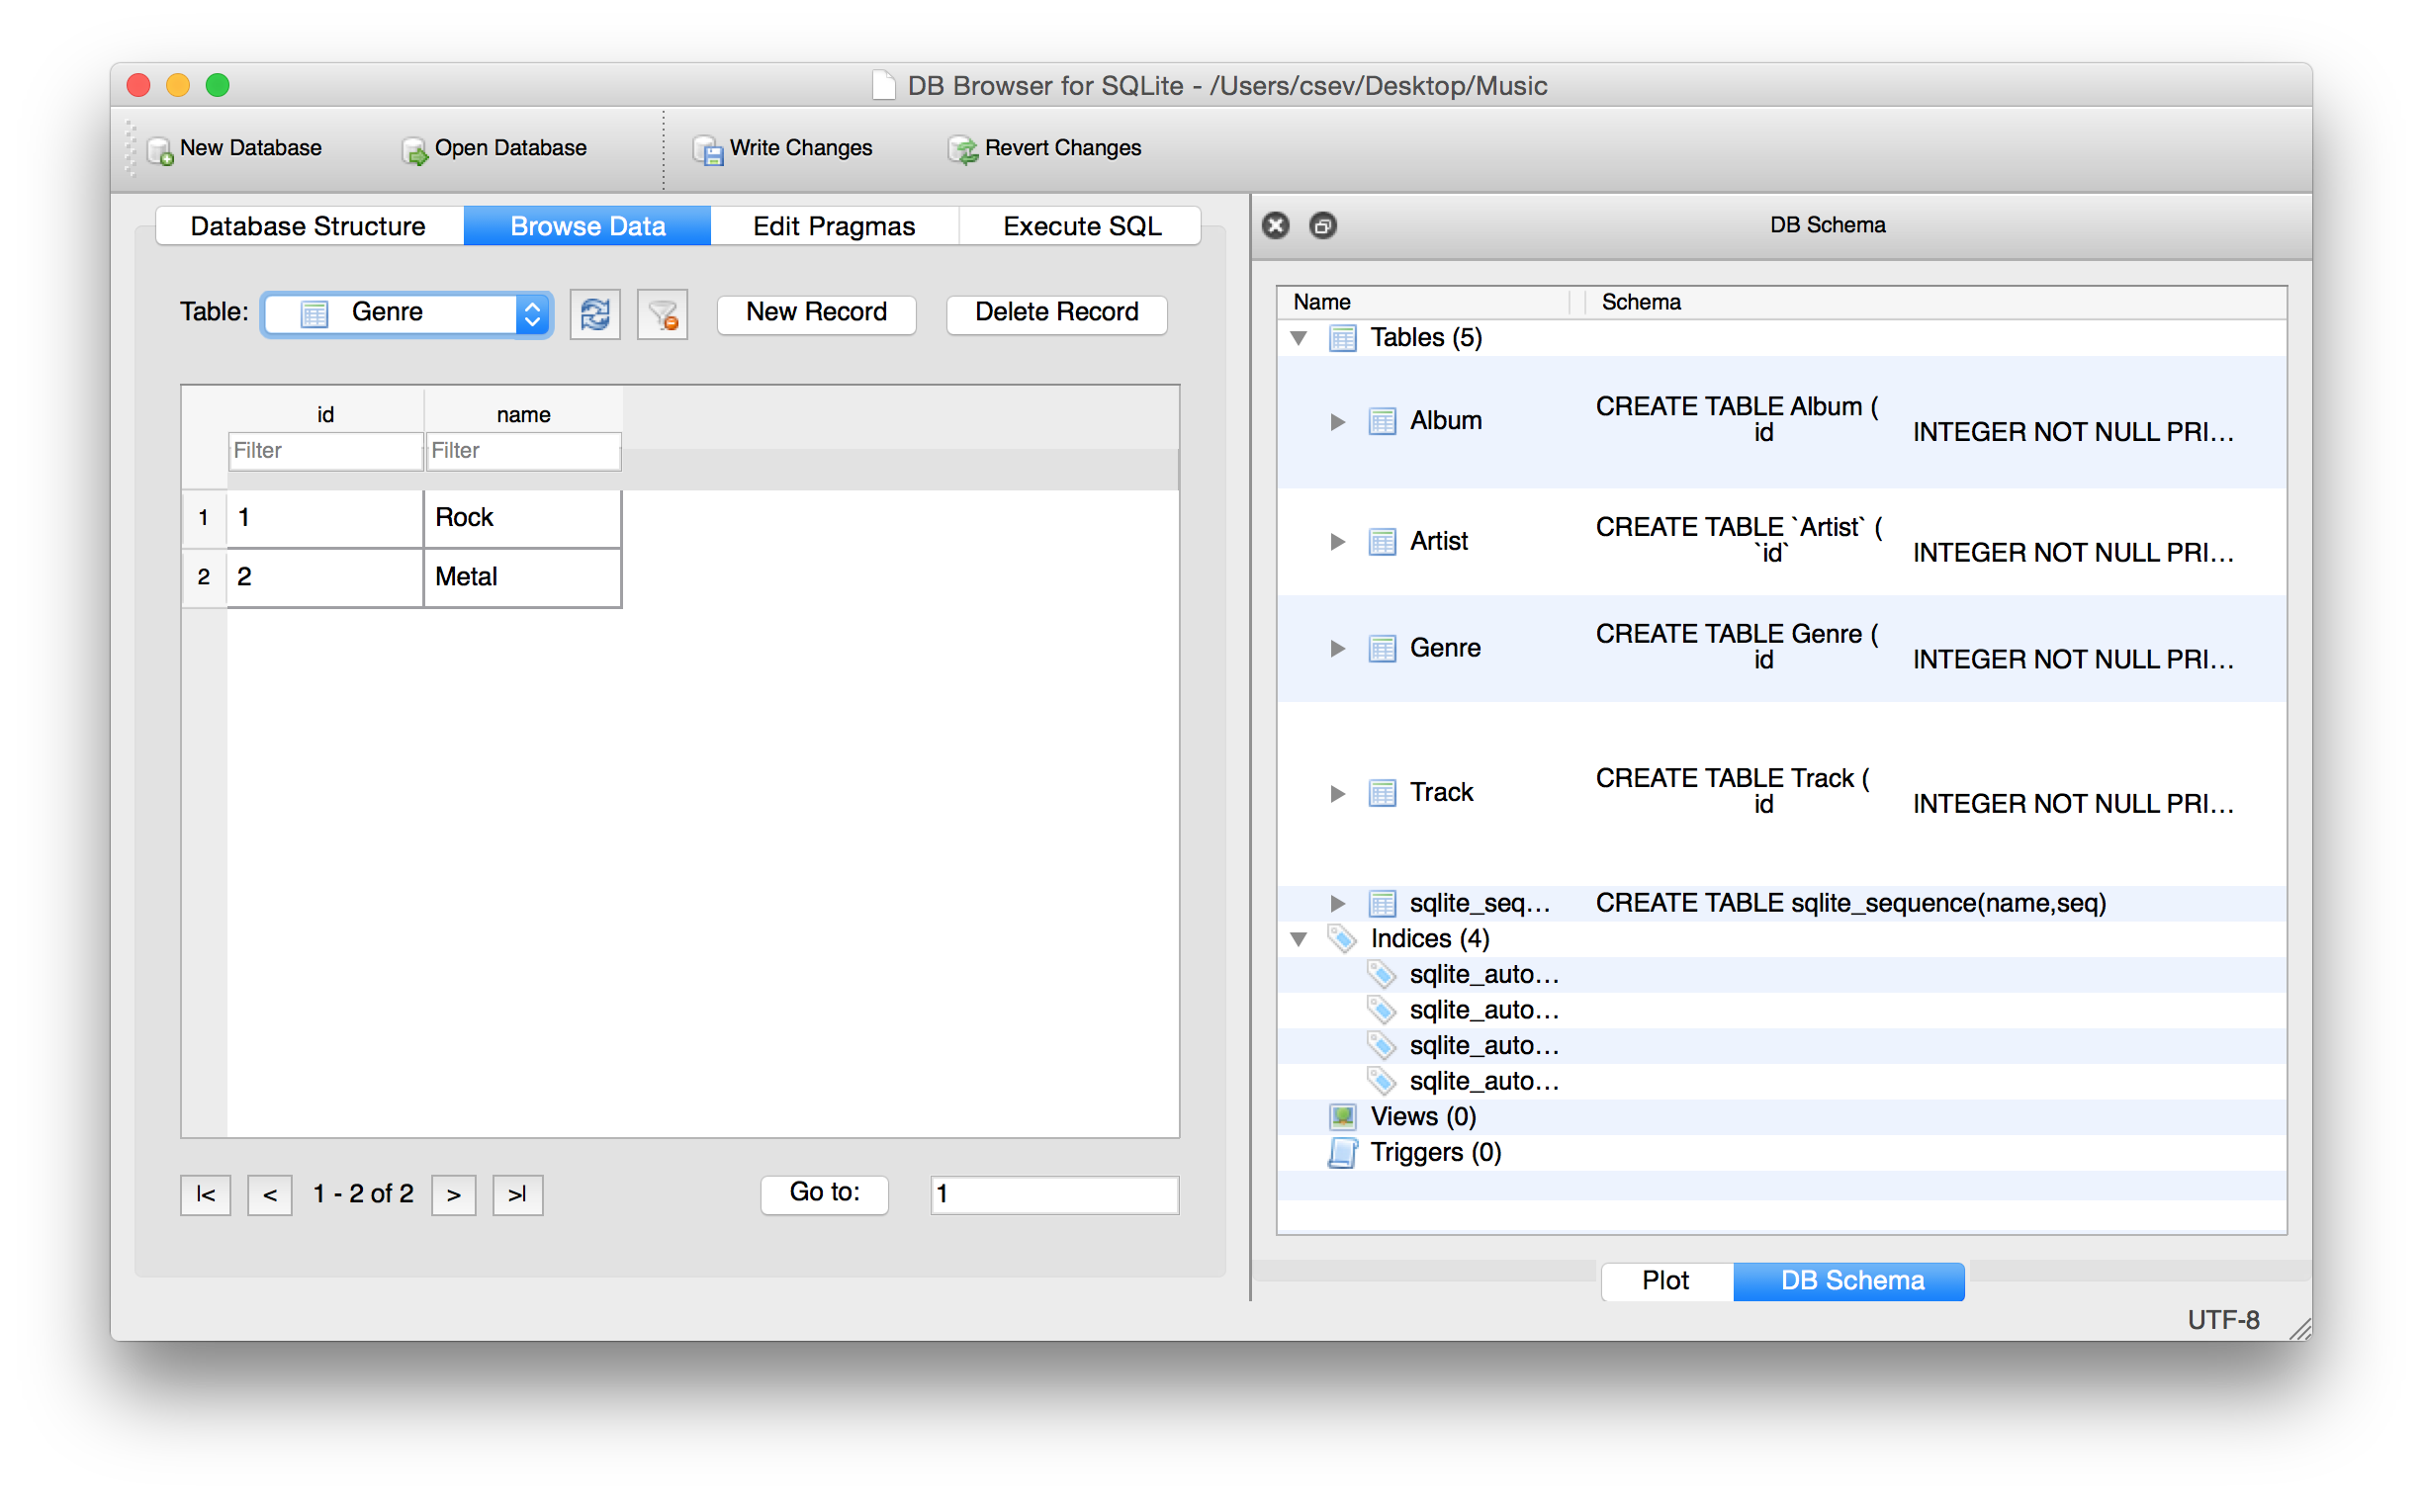
INSERT INTO Genre (name) VALUES ('Rock');
INSERT INTO Genre (name) VALUES ('Metal');

Slide 68
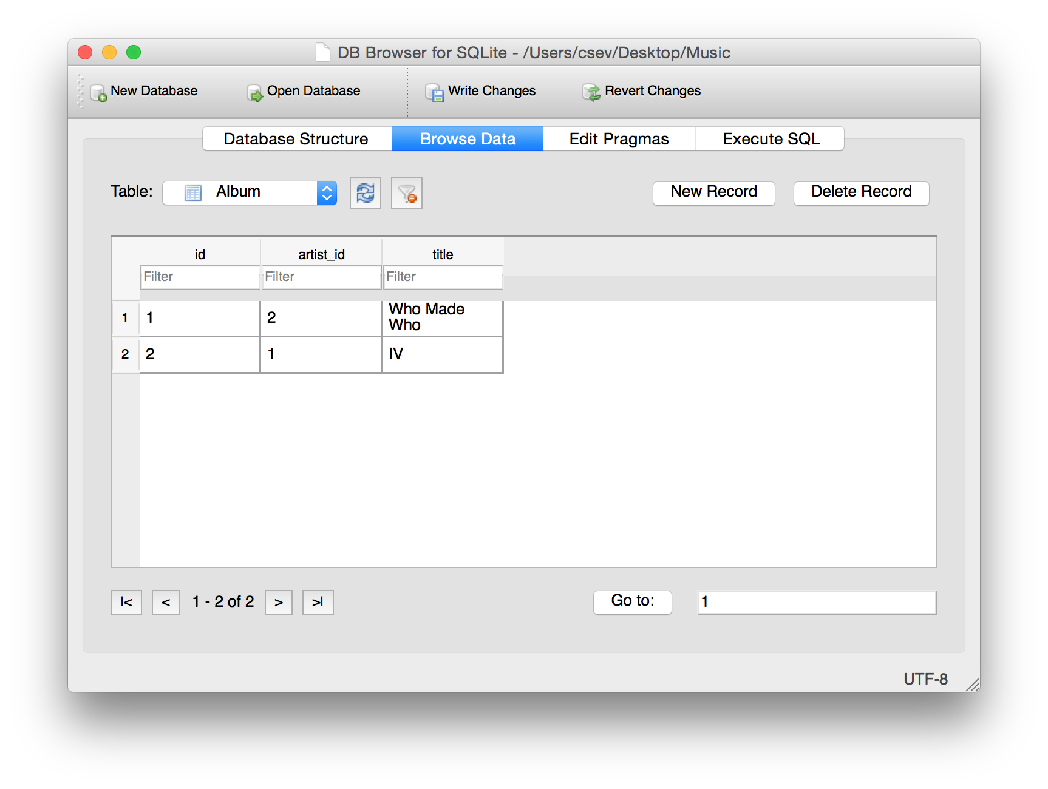
INSERT INTO Album (title, artist_id) VALUES ('Who Made Who', 2);
INSERT INTO Album (title, artist_id) VALUES ('IV', 1);

Slide 69
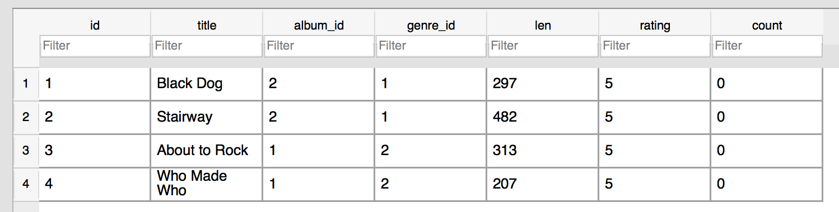
INSERT INTO Track (title, rating, len, count, album_id, genre_id)
VALUES ('Black Dog', 5, 297, 0, 2, 1);
INSERT INTO Track (title, rating, len, count, album_id, genre_id)
VALUES ('Stairway', 5, 482, 0, 2, 1);
INSERT INTO Track (title, rating, len, count, album_id, genre_id)
VALUES ('About to Rock', 5, 313, 0, 1, 2);
INSERT INTO Track (title, rating, len, count, album_id, genre_id)
VALUES ('Who Made Who', 5, 207, 0, 1, 2);

Slide 70
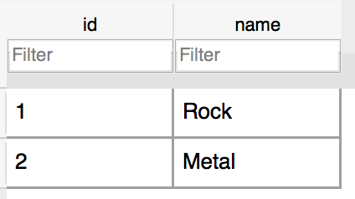
Track
Album
Genre
Artist

Slide 71
Używanie JOIN do łączenia tabel
https://pl.wikipedia.org/wiki/Join_(SQL)

Slide 72
Potęga relacji
Usuwając zdublowane dane i zastępując je odniesieniami do pojedynczej kopii każdej informacji, tworzymy ich “sieć”, którą relacyjne danych mogą przeszukiwać bardzo szybko, nawet jeśli danych jest dużo
Często, gdy otrzymujemy dane, pochodzą one z wielu tabel połączonych kluczami obcymi

Slide 73
Operacja JOIN
Operacja JOIN łączy kilka tabel i jest częścią operacji SELECT
JOIN musi wiedzieć, jak użyć kluczy tworzących połączenia – służy do tego klauzula ON

Slide 74
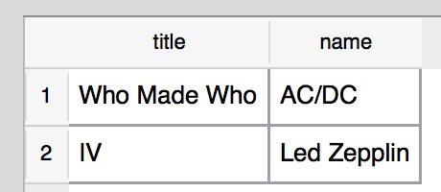
Album
Artist
SELECT Album.title, Artist.name FROM Album JOIN Artist ON Album.artist_id = Artist.id;
Co chcemy zobaczyć
Tabele zawierające dane
Jak te tabele się łączą

Slide 75
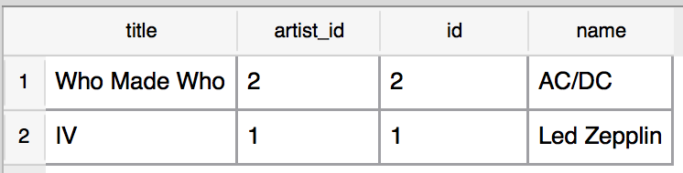
SELECT Album.title, Album.artist_id, Artist.id,Artist.name
FROM Album JOIN Artist ON Album.artist_id = Artist.id;

Slide 76
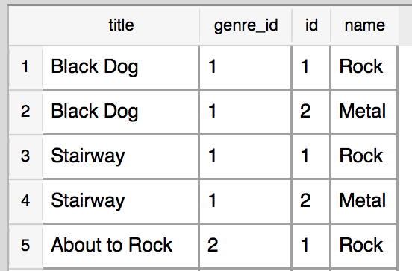
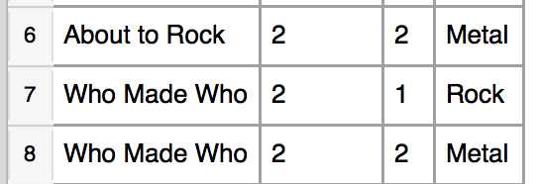
SELECT Track.title,
Track.genre_id,
Genre.id, Genre.name
FROM Track JOIN Genre;
Łączenie tabel bez klauzuli ON zwraca wszystkie możliwe kombinacje wierszy.

Slide 77
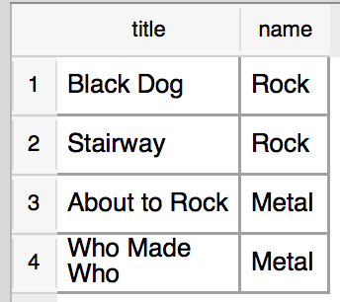
SELECT Track.title, Genre.name FROM Track JOIN Genre ON Track.genre_id = Genre.id
Co chcemy zobaczyć
Tabele zawierające dane
Jak te tabele się łączą

Slide 78
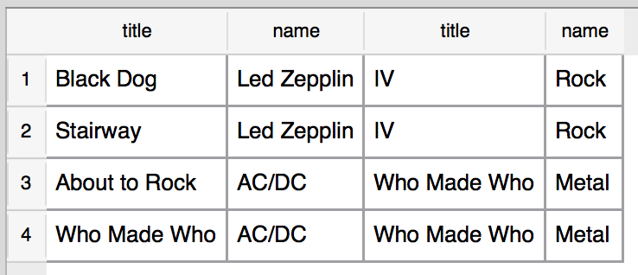
SELECT Track.title, Artist.name, Album.title, Genre.name FROM Track JOIN Genre JOIN Album JOIN Artist ON Track.genre_id = Genre.id AND Track.album_id = Album.id AND Album.artist_id = Artist.id;
Co chcemy zobaczyć
Tabele zawierające dane
Jak te tabele się łączą

Slide 80
Relacje wiele do wielu
https://en.wikipedia.org/wiki/Many-to-many_(data_model)

Slide 81
należy do
Powtórka:
Jeden do wielu
Track
Album
Title
Jeden
Wiele
Rating
Len
Track
Count
id
Tabela
Klucz główny
Klucz logiczny
Klucz obcy
title
Album
Jeden
rating
id
len
title
Wiele
count
album_id
https://en.wikipedia.org/wiki/One-to-many_(data_model)

Slide 82
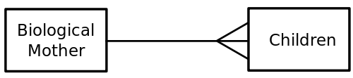
Jeden
Jeden
Wiele
Wiele
https://en.wikipedia.org/wiki/One-to-many_(data_model)

Slide 83

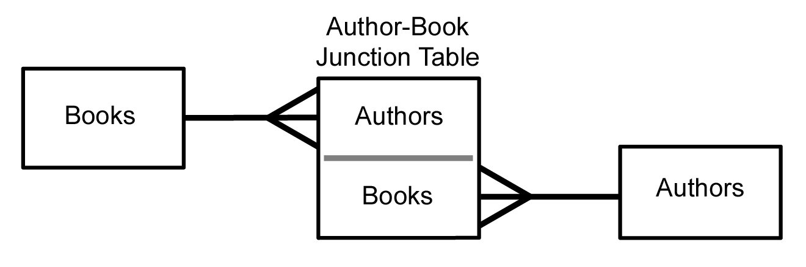
Wiele do wielu
Czasami potrzebujemy modelu relacji wiele do wielu
Musimy dodać "tabelę połączeń" z dwoma kluczami obcymi
Nie ma zazwyczaj oddzielnego klucza głównego
https://en.wikipedia.org/wiki/Many-to-many_(data_model)

Slide 84
przypisanie
User
Course
title
name
Wiele
Wiele
email
User
Course
Member
id
id
Wiele
user_id
Jeden
name
title
Jeden
course_id
Wiele
email
https://en.wikipedia.org/wiki/Many-to-many_(data_model)

Slide 85
Zacznijmy od pustej bazy danych
CREATE TABLE User (
id INTEGER NOT NULL PRIMARY KEY AUTOINCREMENT UNIQUE,
name TEXT UNIQUE,
email TEXT
);
CREATE TABLE Course (
id INTEGER NOT NULL PRIMARY KEY AUTOINCREMENT UNIQUE,
title TEXT UNIQUE
);
CREATE TABLE Member (
user_id INTEGER,
course_id INTEGER,
role INTEGER,
PRIMARY KEY (user_id, course_id)
);

Slide 86
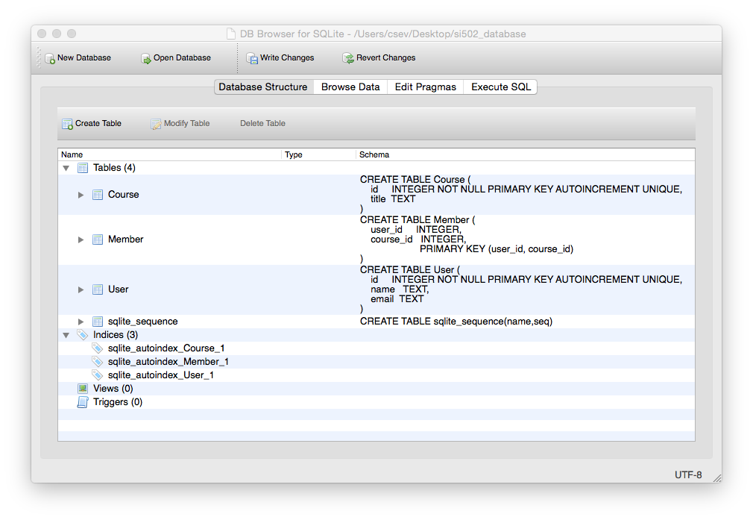

Slide 87
Wstawianie użytkowników i kursów
INSERT INTO User (name, email) VALUES ('Jane', 'jane@tsugi.org');
INSERT INTO User (name, email) VALUES ('Ed', 'ed@tsugi.org');
INSERT INTO User (name, email) VALUES ('Sue', 'sue@tsugi.org');
INSERT INTO Course (title) VALUES ('Python');
INSERT INTO Course (title) VALUES ('SQL');
INSERT INTO Course (title) VALUES ('PHP');

Slide 88
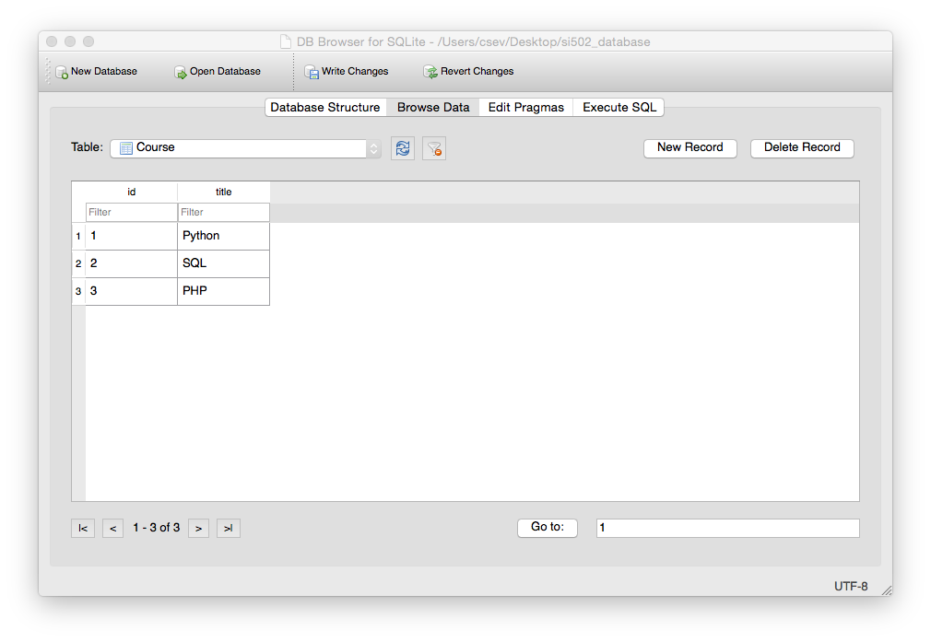
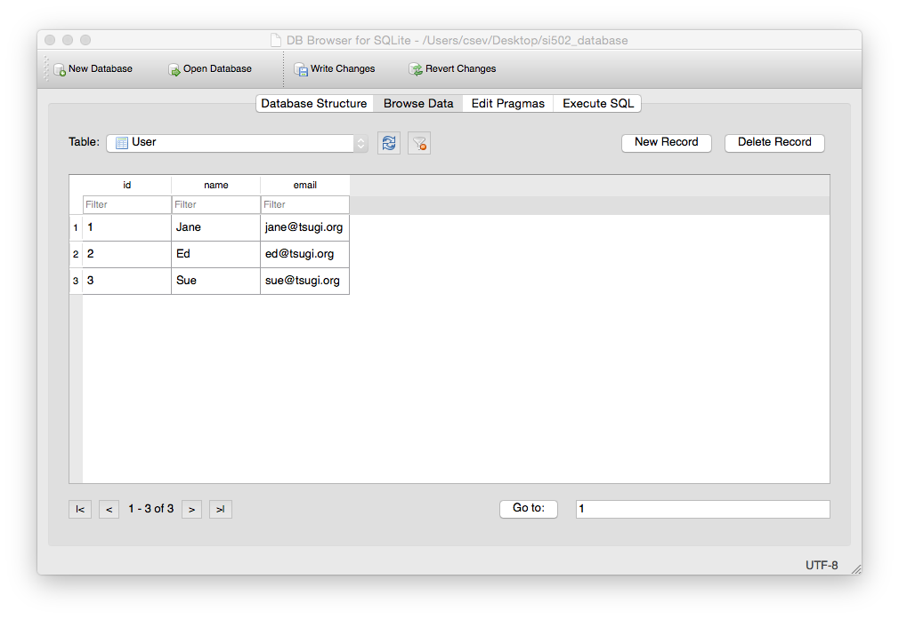

Slide 89
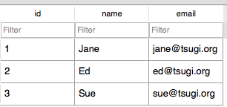
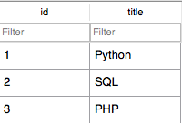
INSERT INTO Member (user_id, course_id, role) VALUES (1, 1, 1);
INSERT INTO Member (user_id, course_id, role) VALUES (2, 1, 0);
INSERT INTO Member (user_id, course_id, role) VALUES (3, 1, 0);
INSERT INTO Member (user_id, course_id, role) VALUES (1, 2, 0);
INSERT INTO Member (user_id, course_id, role) VALUES (2, 2, 1);
INSERT INTO Member (user_id, course_id, role) VALUES (2, 3, 1);
INSERT INTO Member (user_id, course_id, role) VALUES (3, 3, 0);

Slide 90
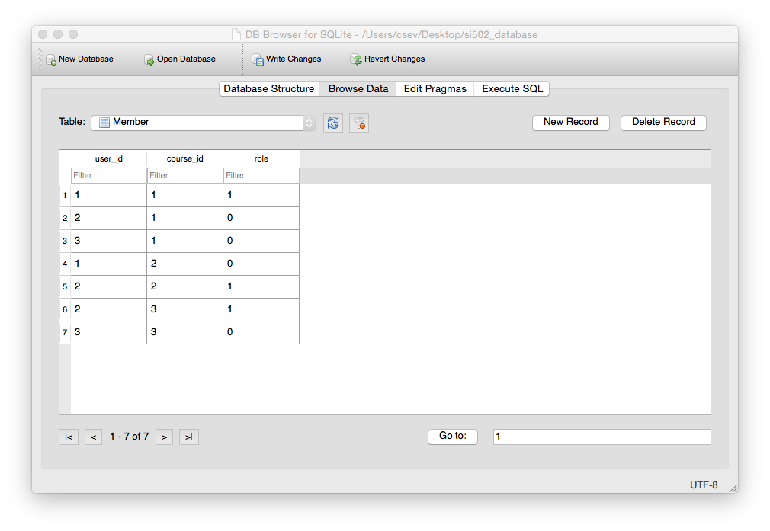

Slide 91
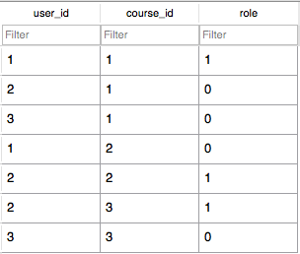
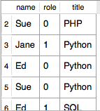
SELECT User.name, Member.role, Course.title
FROM User JOIN Member JOIN Course
ON Member.user_id = User.id AND
Member.course_id = Course.id
ORDER BY Course.title, Member.role DESC, User.name;

Slide 92
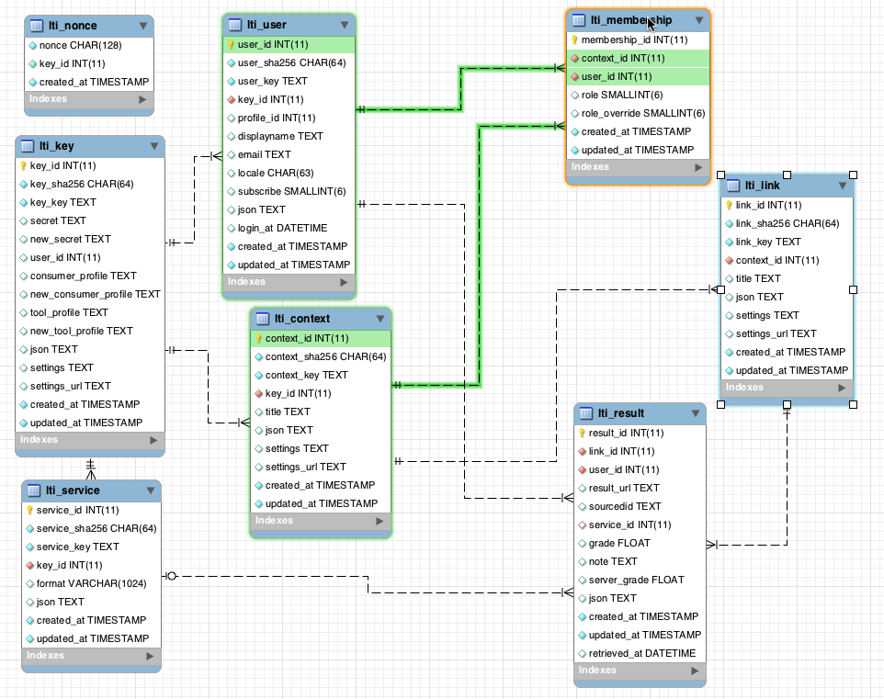
www.tsugi.org

Slide 93
Złożoność daje szybkość
Złożoność umożliwia szybkie działanie i otrzymywanie wyników wraz ze wzrostem ilości danych
Dzięki normalizacji danych i łączeniu ich kluczami numerycznymi łączna wielkość danych, które relacyjna baza musi przeskanować, jest o wiele mniejsza, niż gdyby dane były "płaskie"
To swoisty kompromis – spędzasz więcej czasu na projektowaniu bazy danych, żeby mogła działać szybciej, kiedy twoja aplikacja odniesie sukces

Slide 94
Dodatkowe zagadnienia SQL
Indeksy zwiększają wydajność dostępu do danych, takich jak pola tekstowe
Ograniczenia danych (nie mogą być NULL-ami itd...)
Transakcje – pozwalają na grupowanie i wykonywanie łącznie operacji SQL

Slide 95
Podsumowanie
Relacyjne bazy danych pozwalają skalować ilość danych do bardzo dużych rozmiarów
Kluczem jest utrzymywanie tylko jednej kopii każdego elementu danych i używanie relacji i połączeń, żeby pobierać je z różnych miejsc
To znacznie ogranicza ilość danych do przeskanowania przy wykonywaniu złożonych operacji na dużych ilościach danych
SQL i projektowanie baz danych to sztuka

Slide 96
Podziękowania dla współpracowników
Copyright slajdów 2010 - Charles R. Severance (www.dr-chuck.com) University of Michigan School of Information i open.umich.edu dostępne na licencji Creative Commons Attribution 4.0. Aby zachować zgodność z wymaganiami licencji należy pozostawić ten slajd na końcu każdej kopii tego dokumentu. Po dokonaniu zmian, przy ponownej publikacji tych materiałów można dodać swoje nazwisko i nazwę organizacji do listy współpracowników
Autorstwo pierwszej wersji: Charles Severance, University of Michigan School of Information
Polska wersja powstała z inicjatywy Wydziału Matematyki i Informatyki Uniwersytetu im. Adama Mickiewicza w Poznaniu
Tłumaczenie: Agata i Krzysztof Wierzbiccy, EnglishT.eu
... wstaw tu nowych współpracowników i tłumaczy
...

